Slide 1

｜CONFIDENTIAL｜
LGE.COM 스토리
페이지 제작 및 운영 가이드
Ver. 1.4 | Last Updated : 2025/08/07

Slide 2
Version History
날짜 | 버전 | 수정 내역 | 파일명 | 편집자
… | 0.7 | 스토리 개편 이전 최종버전 | [공통] LGE.COM_스토리 운영 가이드_240531 | 김태욱
2024-09-27 | 1.00 | 스토리 개편 및 업데이트 사항 추가 | [공통] LGE.COM_스토리 운영 가이드_240927 | 김시연
2024-09-30 | 1.01 | 30p 브레드크럼 신규 컨텐츠 영역 표기 | [공통] LGE.COM_스토리 운영 가이드_240930 | 김예은
2024-10-04 | 1.1 | 썸네일/카피 가이드 추가 | [공통] LGE.COM_스토리 운영 가이드_241004 | 김시연
2024-10-21 | 1.15 | 스토리홈 바로가기 버튼 적용 사항 변경, 태그 업데이트 | [공통] LGE.COM_스토리 운영 가이드_241021 | 김시연
2024-11-14 | 1.2 | TV광고 업로드 방법 추가 | [공통] LGE.COM_스토리 운영 가이드_241114 | 김시연
2024-12-20 | 1.25 | 일부 내용 보강 | [공통] LGE.COM_스토리 운영 가이드_241220 | 김시연
2025-02-20 | 1.3 | 컨텐츠 노출 순서 업데이트 및 일부 내용 보강 | [공통] LGE.COM_스토리 운영 가이드_250220 | 천명진
2025-08-07 | 1.4 | 태그/카테고리/모델 매핑 방식, 퍼블리싱 가이드 보강, GNB배너 변경 방법 추가 | [공통] LGE.COM_스토리 운영 가이드_250807 | 김시연

Slide 3
24년 10월 스토리 개편 관련 업데이트 사항
IA 구조 및 분류가 변경되었습니다.
<AS-IS>
<TO-BE>
1dpt | 2dpt | 3dpt | URL
스토리 | 라이프 | 라이프스타일 | /story/lifestyle
 |  | 트렌드 | /story/trend
 | 인사이드 | 대명장의 추천 | /story/expert-curation
 |  | Must&Best | /story/only-and-best
 | 가이드&팁 | 가전꿀팁 | /story/useful-tip
 |  | 사용가이드 | /story/user-guide
 | 리뷰 | 고객리뷰 | /story/hands-on-reviews
 | 아카이브 | TV광고 | /story/ad-campaigns
 |  | 수상내역 | /story/history
1dpt | 2dpt | 3dpt | URL | 비고
스토리 | 라이프 | 라이프 | /story/life
 | 테크인사이드 | 테크인사이드 | /story/tech-inside
 | 가이드 | 구매가이드 | /story/buying-guide
 |  | 설치가이드 | /story/setup-guide
 |  | 사용가이드 | /story/user-guide | 기존 동일
 |  | FAQ | /story/faq
 | 리뷰 | 리뷰 | /story/hands-on-reviews | /story/review로 라이브 후 변경 검토
 | LG전자 소식 | TV광고 | /story/ad-campaigns | /story/ad-campaign로 라이브 후 변경 검토
 |  | 수상내역 | /story/history | 기존 동일
 |  | LGE NEWS | /story/lge-news

Slide 4
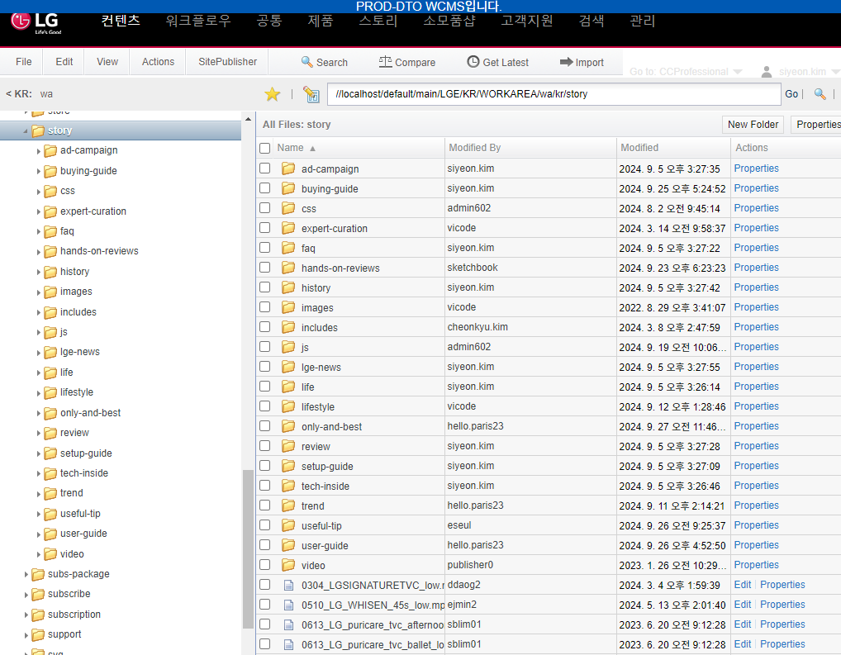
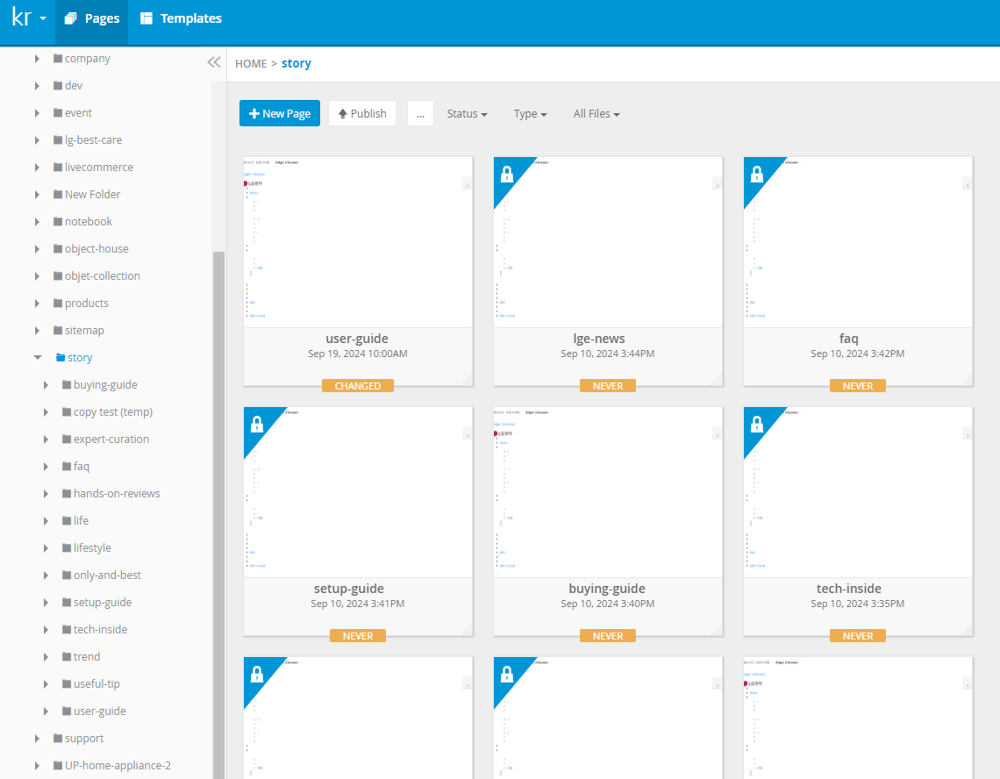
24년 10월 스토리 개편 관련 업데이트 사항
CMS와 Experience Studio에서 어셋 등록 및 페이지 제작시에 신규 IA 폴더에 적재해주시면 됩니다.
* TV광고/수상내역은 CMS에서 직접 등록하여 estudio에는 경로 별도 생성하지 않음
<CMS>
<Experience Studio>

Slide 5
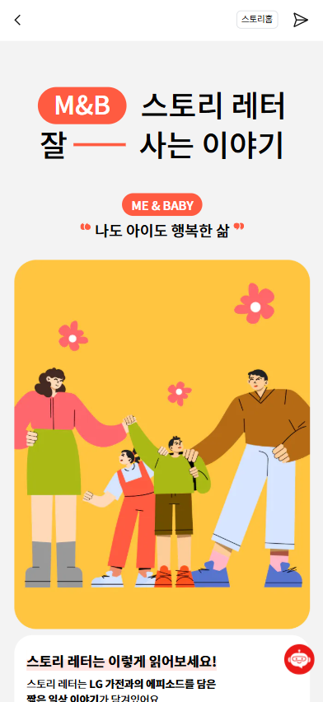
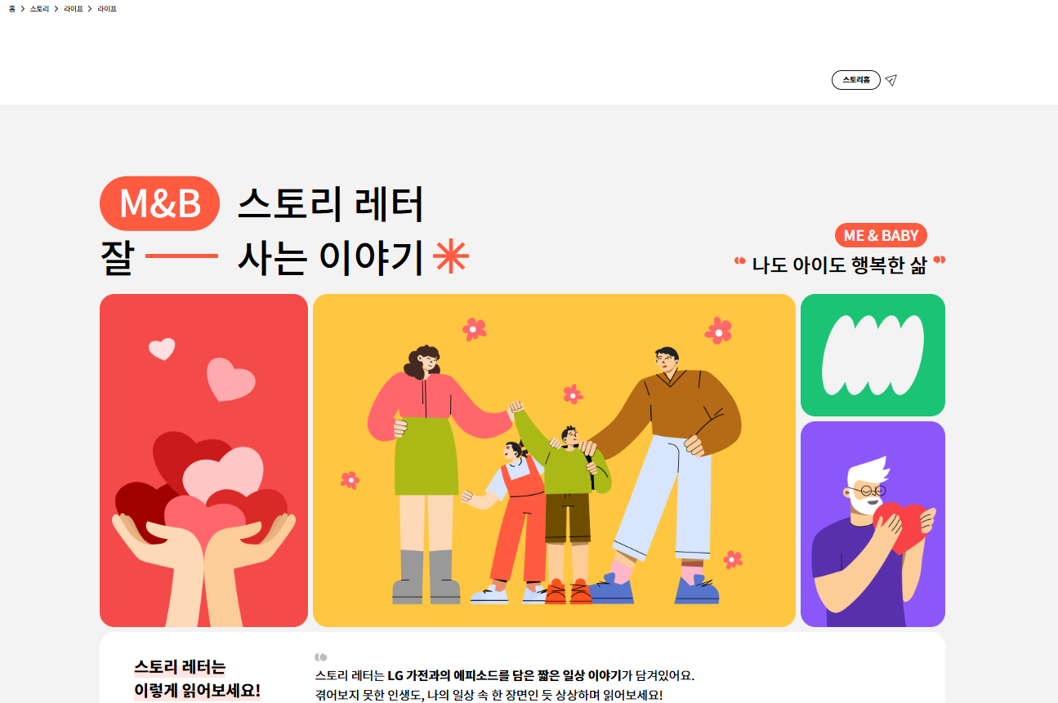
24년 10월 스토리 개편 관련 업데이트 사항
Header 및 컨텐츠 하단부에 ‘스토리홈 바로가기’ 버튼이 공통영역으로 추가됩니다.
1-2 컨텐츠 생성 파트에서 추가 방법 확인하실 수 있습니다.

Slide 6
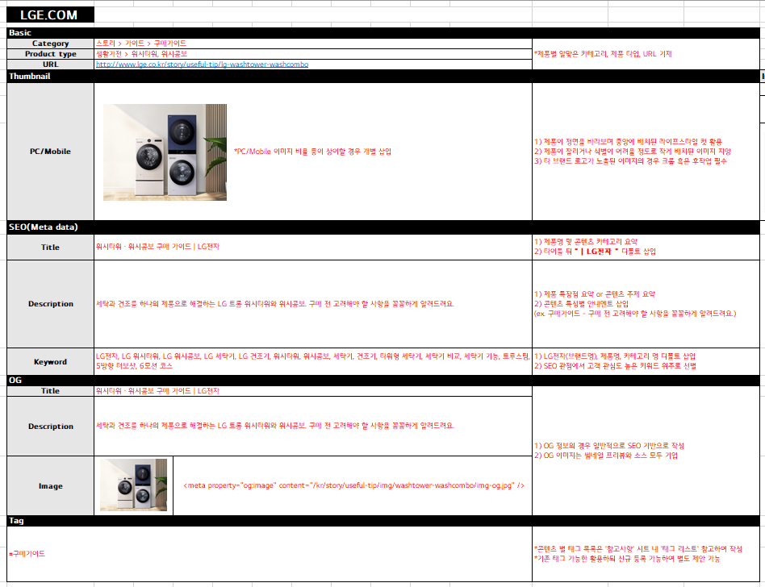
24년 10월 스토리 개편 관련 업데이트 사항
태그/SEO의 체계적 관리를 위하여 CMS 등록 전 content information 엑셀 시트 작성 및 사전 컨펌 부탁드립니다.

Slide 7
컨텐츠 등록 절차
OVERVIEW

Slide 8
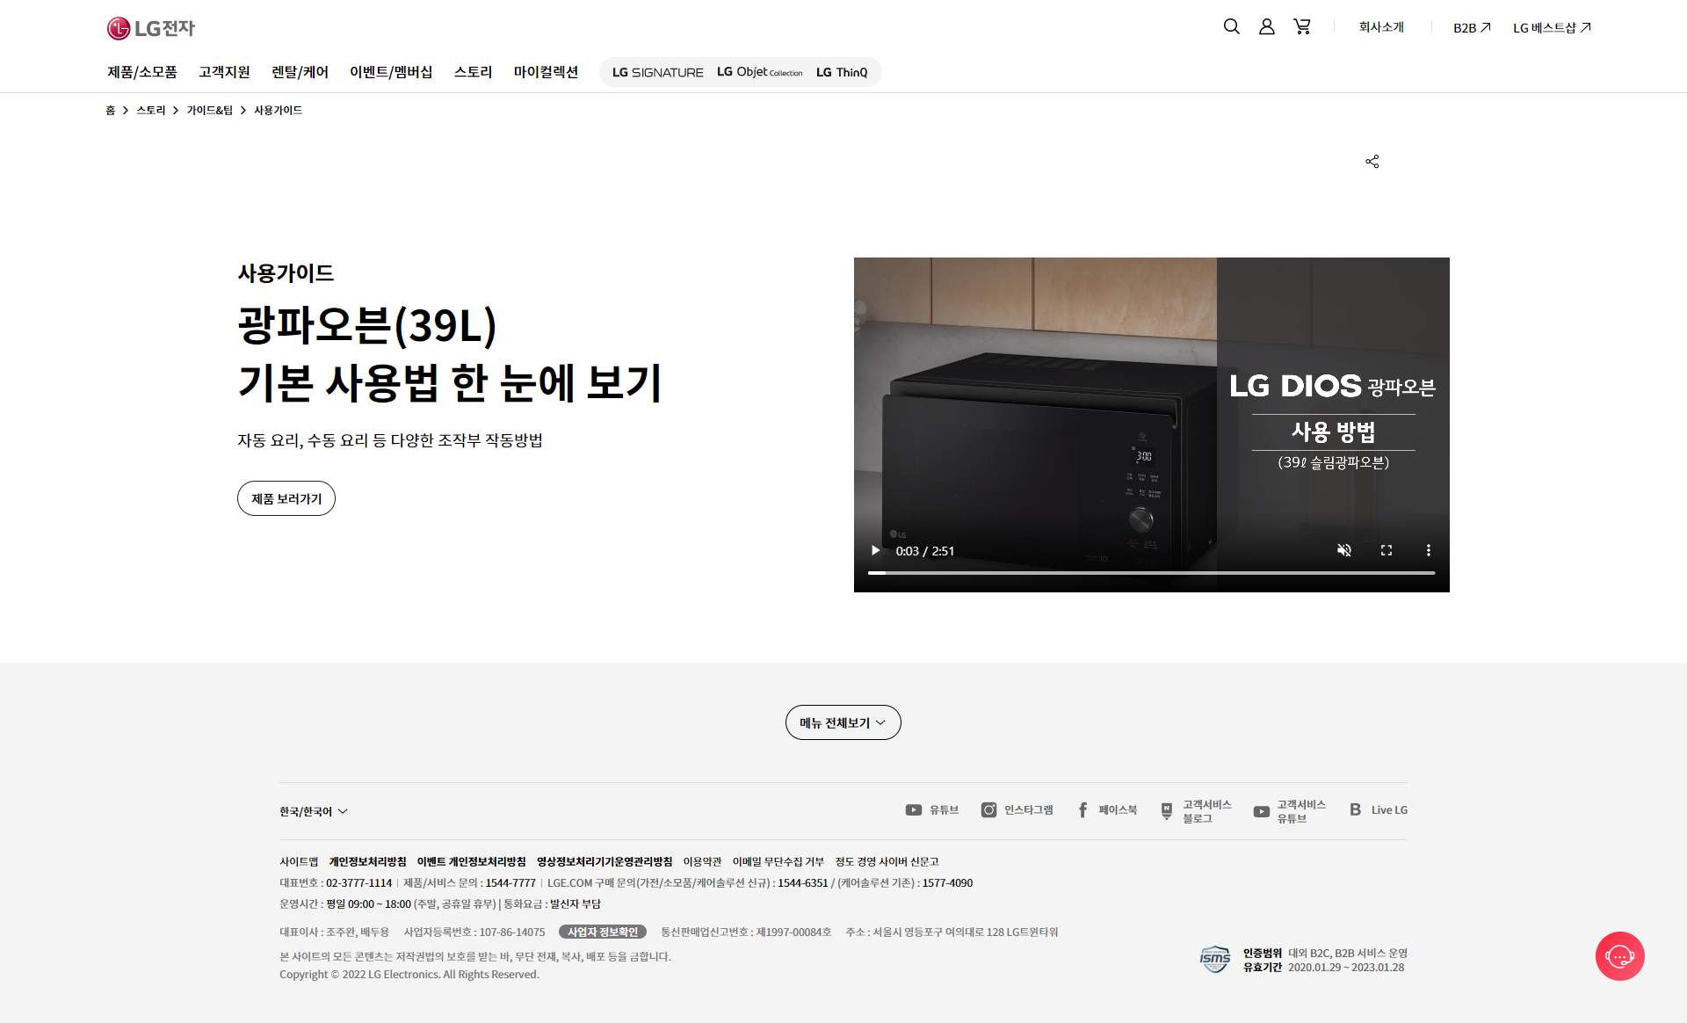
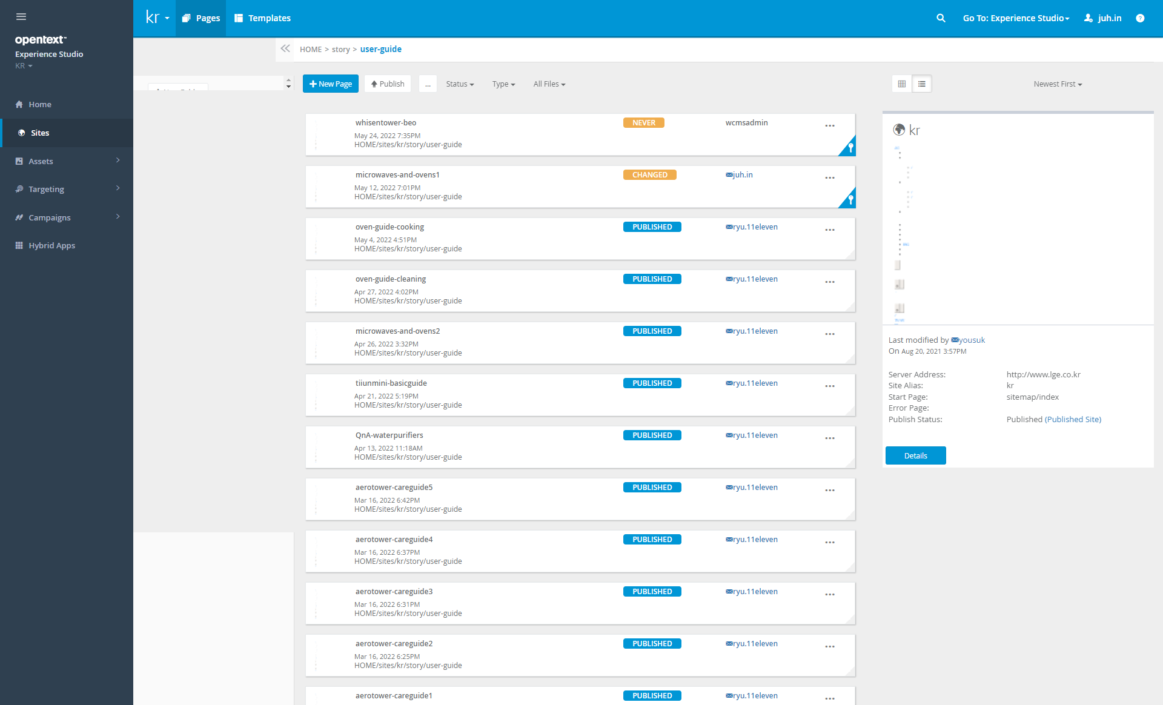
Overview
스토리에 컨텐츠 등록 시, WCMS 내 Experience Studio를 사용하여 페이지를 Publish 합니다.
스토리 컨텐츠 예시
Experience Studio
영상 컨텐츠에 미디어 컨트롤러가 적용되는 레이아웃의 스토리 컨텐츠로
대표적인 예로는 아래와 같은 사용가이드 컨텐츠가 있습니다.
WCMS 5.0 로그인을 통해 Experience Studio에 접근할 수 있으며
Editor를 통해 페이지 생성 및 Asset 등록을 할 수 있습니다.
https://www.lge.co.kr/story/user-guide/microwaves-and-ovens1
https://cms50.lge.co.kr/estudio/#/project/KR/sites/kr/pages

Slide 9
Publish Process
제작 프로세스는 다음과 같이 1. Experience Studio를 통해 페이지를 STG에 배포하고 2. WCMS를 통해 게시글을 LIVE할 수 있습니다.
1. Experience Studio
2. WCMS
신규 페이지 생성
STG 배포
Experience Studio에서 작업한
페이지가 STG에 배포됨
브레드크럼 적용
* WCMS 관리자 Role
STG 배포
매핑 정보에 따라
스토리 리스트 페이지 및 PLP, PDP 등에 썸네일이 출력됨
운영 배포
* WCMS 관리자 Role
Asset 업로드
스토리 리스트 셋팅
썸네일 / 카테고리 매핑 / 모델 매핑 / 태그 매핑 등
컨텐츠 Publish

Slide 10
WCMS
1-0. 어셋 업로드

Slide 11
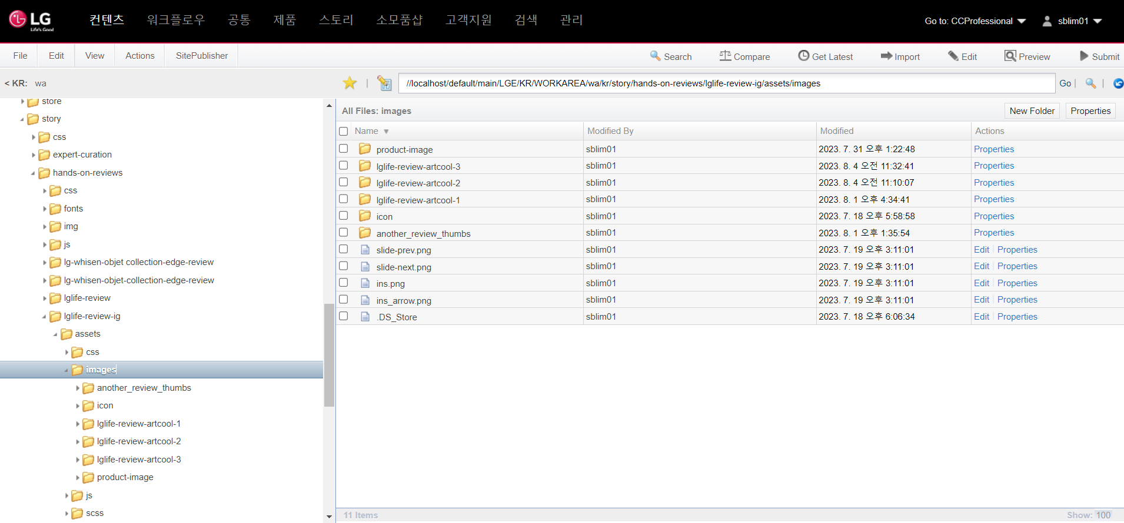
WCMS : 1-0. 어셋 업로드
*가전리뷰 등록 예시로, 각 제작하는 컨텐츠에 맞는 폴더에 어셋 업로드 필요
1
로그인 후, 컨텐츠 클릭
좌측에서 kr > story > lglife-review-ig > assets > images 클릭
New Folder 선택 후 페이지 별 어셋 폴더 생성 폴더명 : lglife-reviews-{제품명}-{넘버링}
* 어셋 업로드시 폴더 경로는 URL 기준으로 생성, 파일명도 쓰임을 명시할 수 있도록 함
3
2

Slide 12
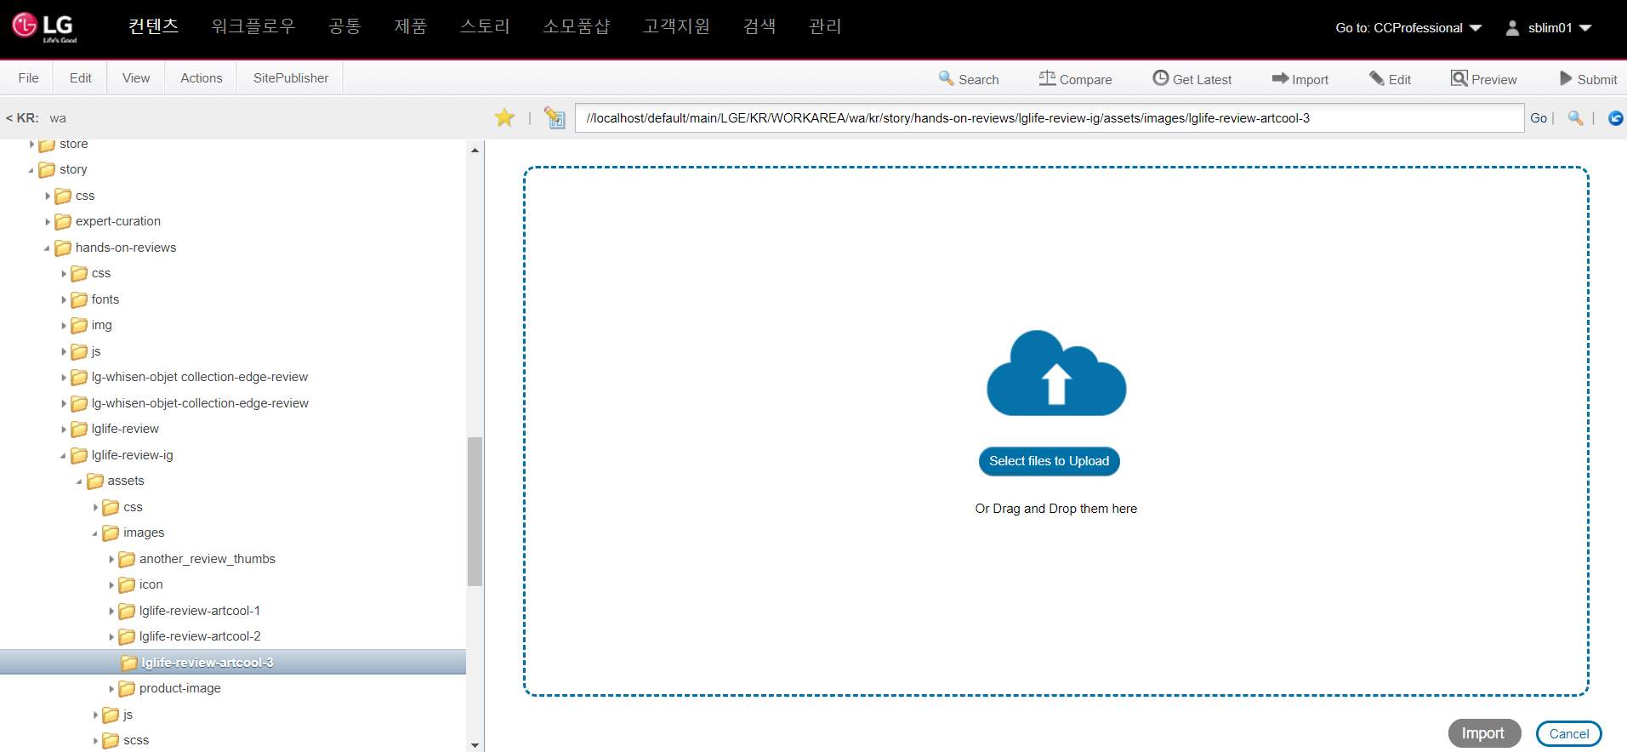
WCMS : 1-0. 어셋 업로드
*가전리뷰 등록 예시로, 각 제작하는 컨텐츠에 맞는 폴더에 어셋 업로드 필요
4
생성한 폴더에 들어가서 Import 클릭
이미지 drag&drop 후 Import 버튼 활성화되면 클릭하여 어셋 업로드 * 단, 해당 폴더에는 인스타 이미지만 업로드 * 제품 이미지/다른 리뷰 보기 이미지는 별도 폴더에 업로드
6

Slide 13
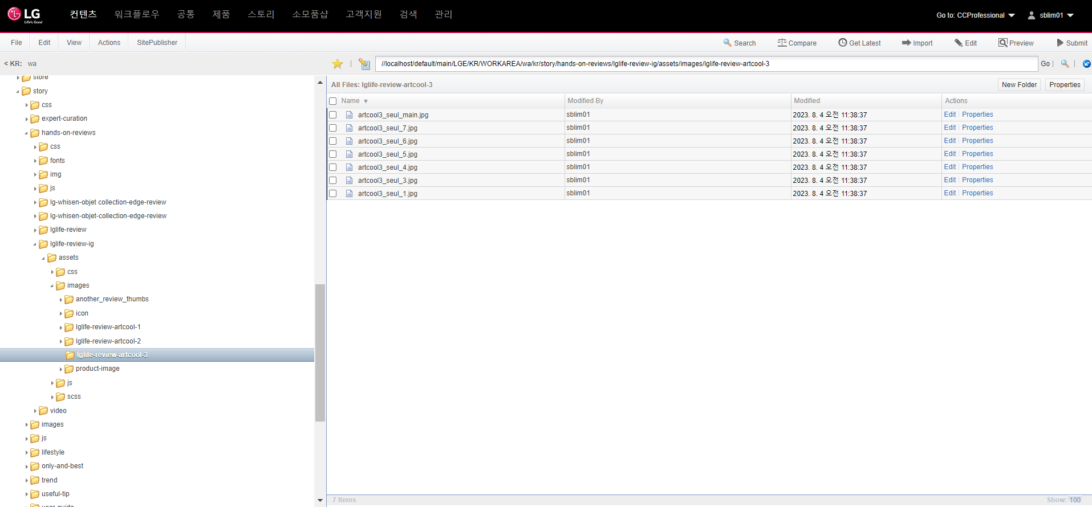
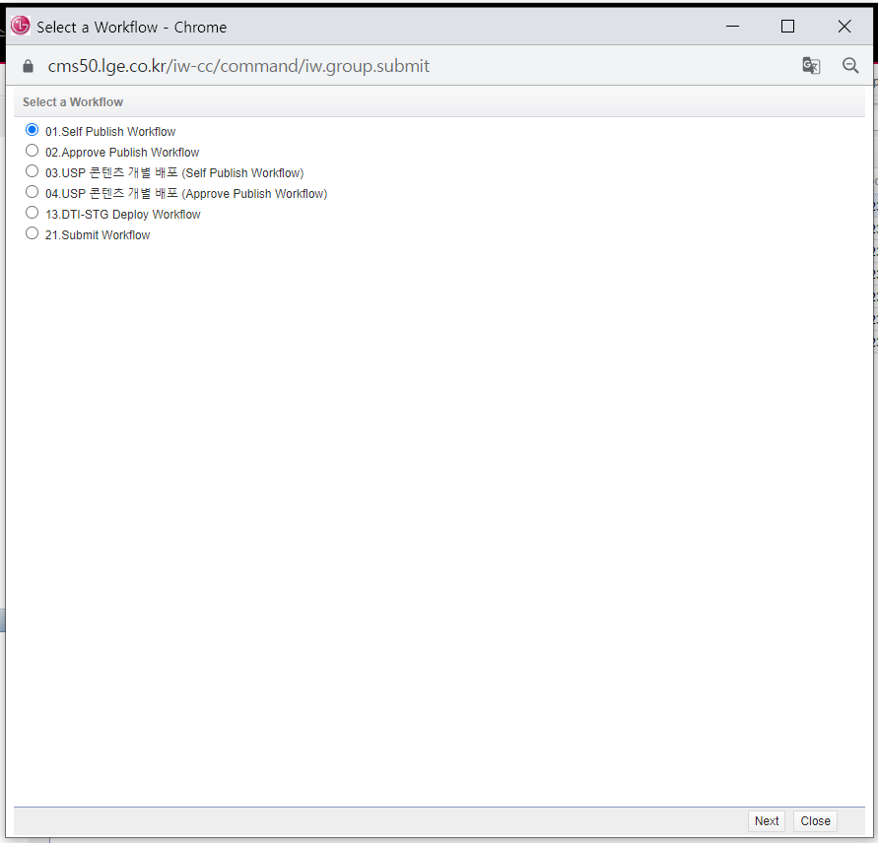
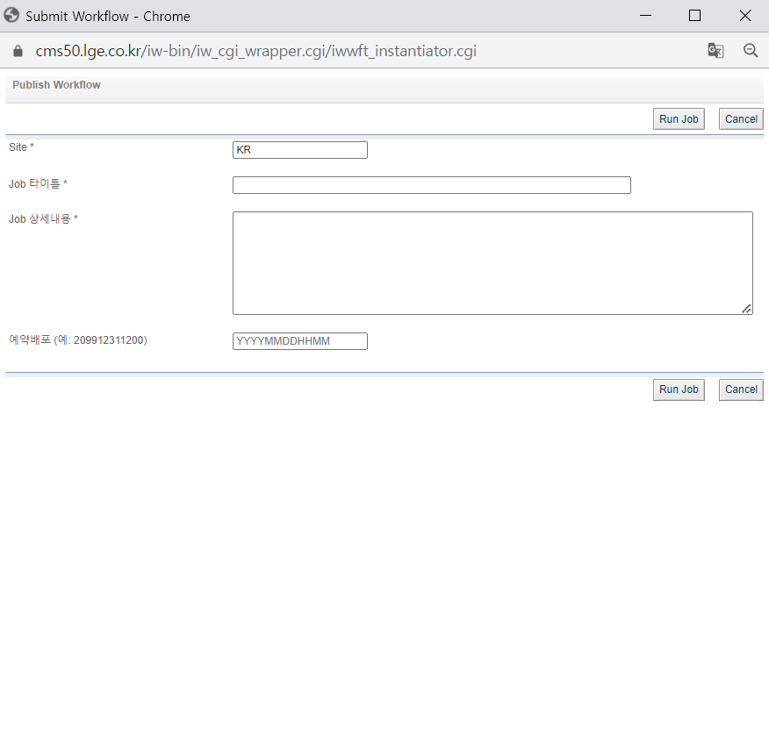
WCMS : 1-0. 어셋 업로드
*가전리뷰 등록 예시로, 각 제작하는 컨텐츠에 맞는 폴더에 어셋 업로드 필요
1
* 어셋은 업로드 후 배포해야 페이지에서 확인할 수 있음 (배포 프로세스)
생성한 폴더에 들어가서 Import 클릭
Next 클릭 (default값 변경 X)
Job 타이틀 / Job 상세내용에 asset으로 입력 후 Run Job 클릭
asset으로 작성
3
2

Slide 14
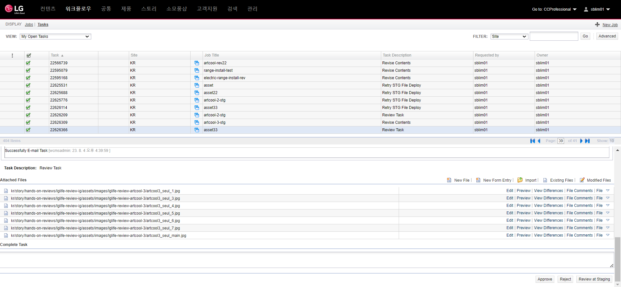
WCMS : 1-0. 어셋 업로드
*가전리뷰 등록 예시로, 각 제작하는 컨텐츠에 맞는 폴더에 어셋 업로드 필요
4
상단바 워크플로우 클릭
제일 끝으로 이동 (최근 job)
어셋 배포 요청한 job 선택 (“asset” 확인) * 동일한 이름으로 올라온 job들이 있어서 선택 후 내가 올린 파일에 대한 워크플로우가 맞는 지 확인 필수
업로드한 파일명 확인 후 Approve 클릭
5
7

Slide 15
Experience Studio
1-1. 신규 페이지 생성

Slide 16
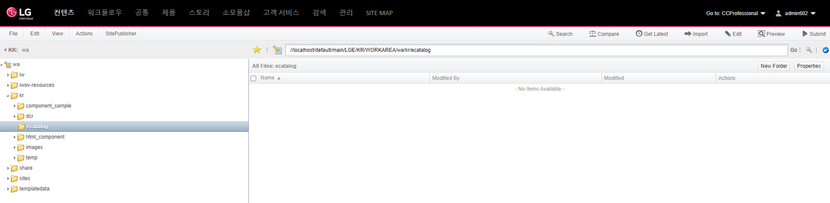

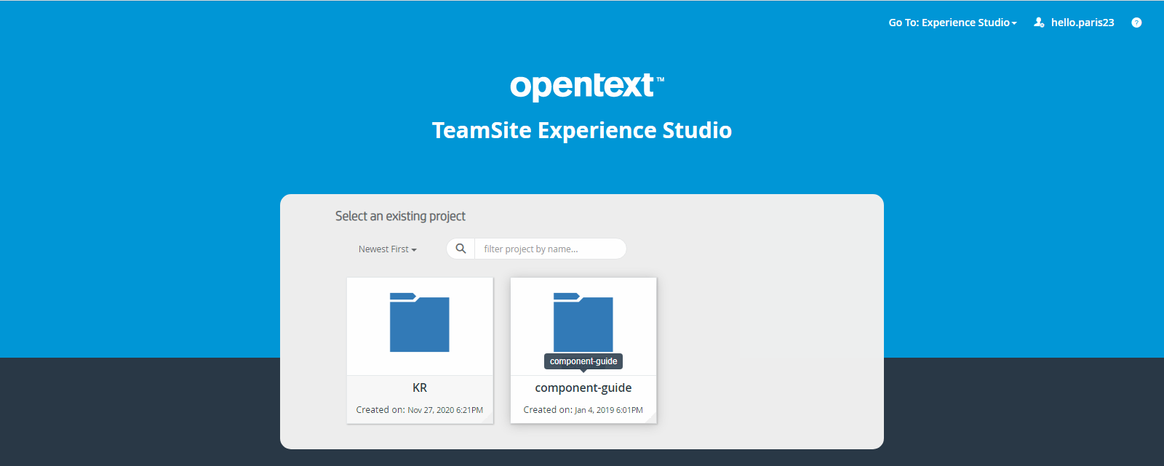

Experience Studio : 1-1. 신규 페이지 생성
1
2
로그인 후 왼쪽 상단 컨텐츠 탭으로 이동
Experience Studio 선택 - WCMS에 처음 로그인 할 때 랜딩 페이지는 CC Professional
‘KR’ 폴더 선택
* 주소창에 직접 URL을 입력하여 페이지 이동 가능
https://cms50.lge.co.kr/estudio/#/project/KR/sites/kr/pages
3

Slide 17
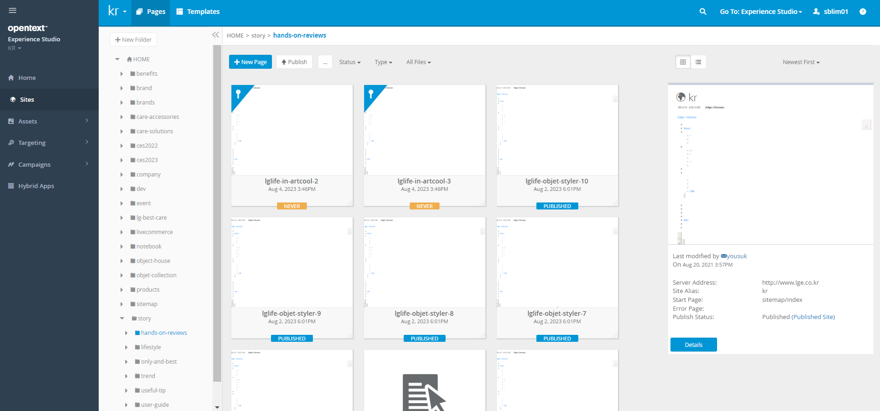
Experience Studio : 1-1. 신규 페이지 생성
4. ‘Sites’ 선택
- 왼쪽 탐색기에서 사이트 선택 시, 오른쪽에 사이트 목록 노출 됨
- Site > kr > story > hands-on-reviews
(신규 페이지 생성 시)
5. [+ New Page] 버튼을 선택하여 페이지 생성
4
5

Slide 18
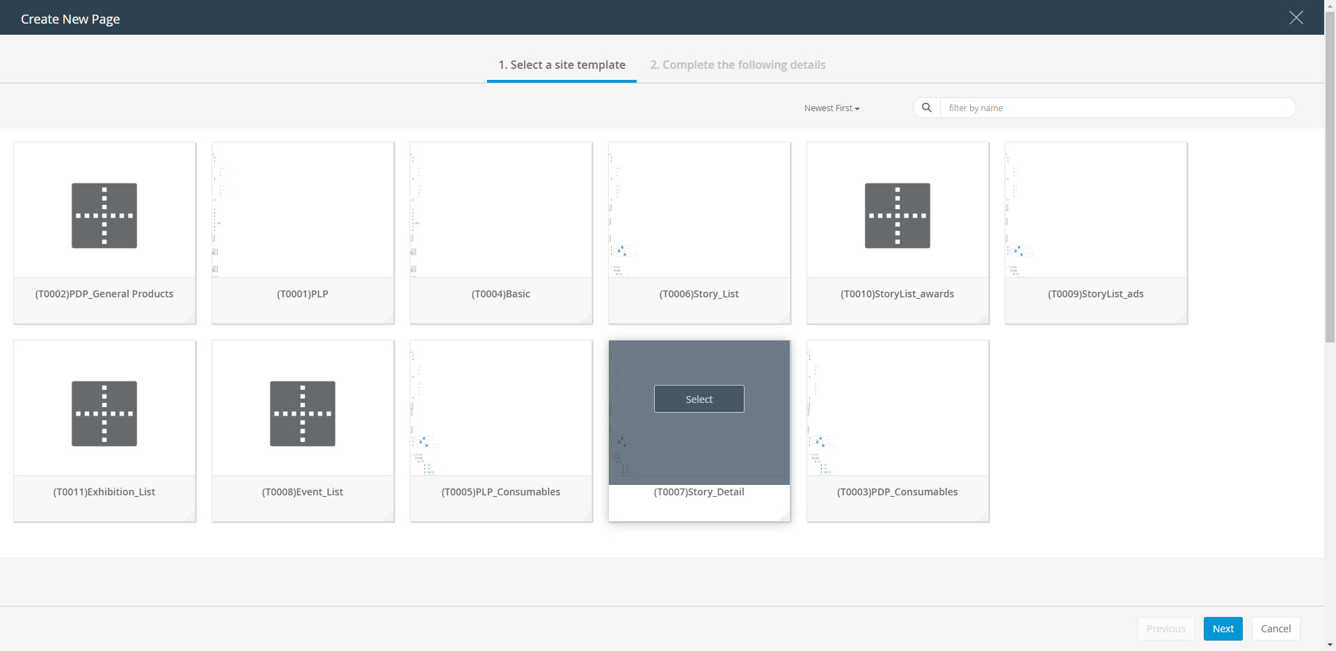
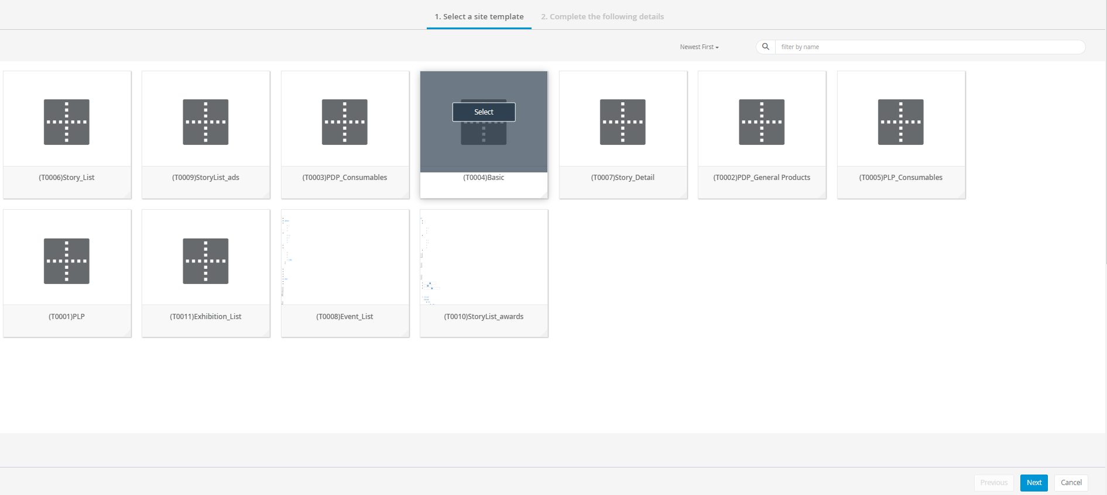
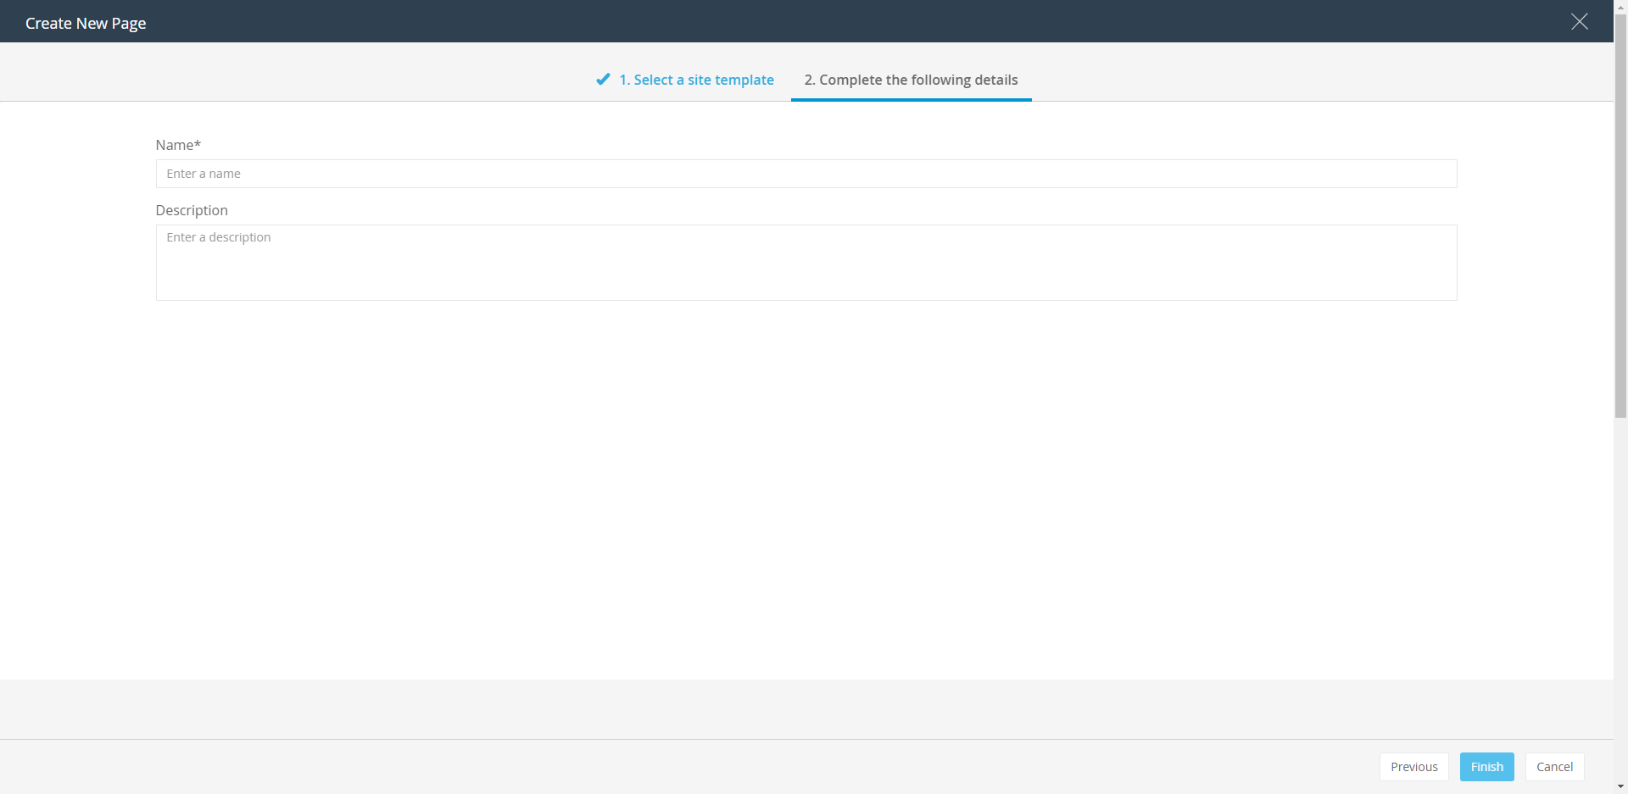
Experience Studio : 1-1. 신규 페이지 생성
신규 페이지 생성 화면
6
[(T0007)Story_Detail] 템플릿 선택 * 해당 템플릿에 추가할 수 있는 컴포넌트 개수는 20개까지 가능하며, 혹시 추가 필요할 시 말씀해 주세요.
페이지 정보 입력 Name* https://www.lge.co.kr/story/hands-on-reviews/{Name}
[Finish] 버튼을 선택하여 페이지 생성
7
8

Slide 19
Experience Studio / JSP
1-2. 컨텐츠 생성

Slide 20
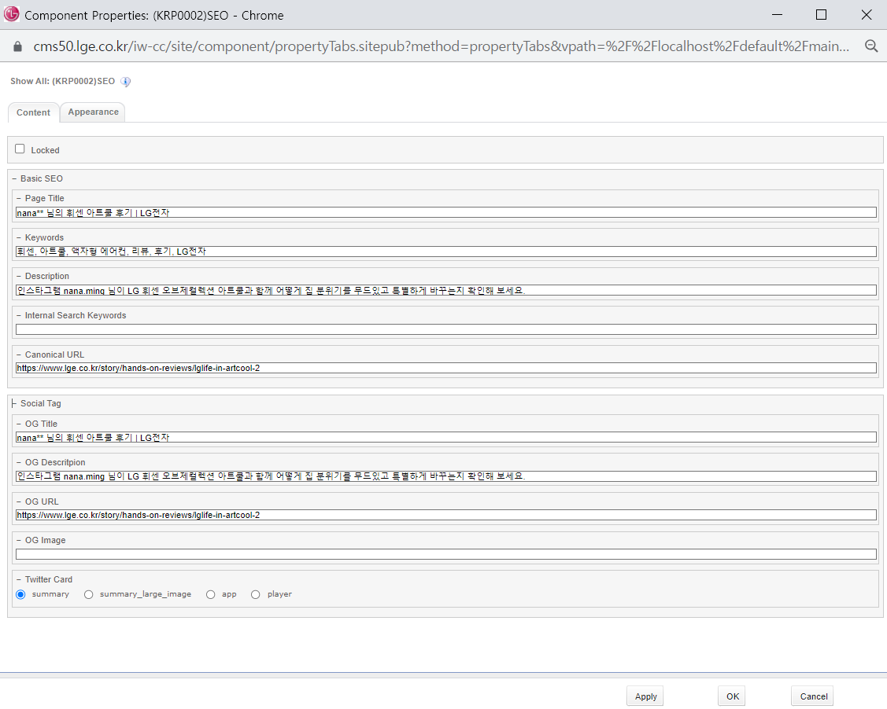
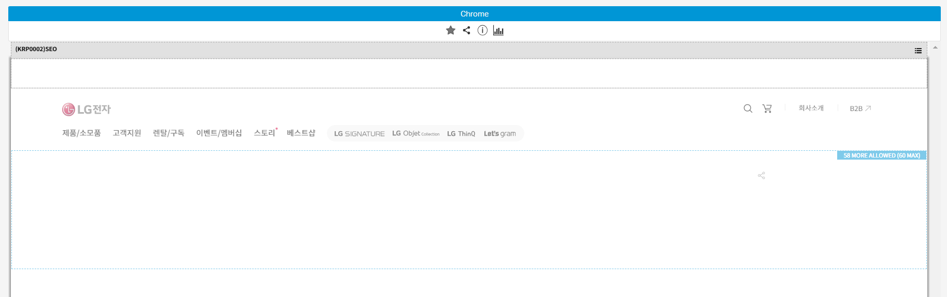
Experience Studio : 1-2. 컨텐츠 생성
기본으로 컴포넌트 세팅되어 있어 별도 추가 필요 없음
[컴포넌트 content 셋팅 – KRC0002]
엑셀 파일 정보 기반으로 SEO 설정 후 apply 클릭 [Basic SEO] - Page Title - Keywords - Description - Canonical URL [Social Tag] - OG Title - OG Description - OG URL
공백 제외 20자 이내 끝에 “| LG전자” 삽입
Social Tag는 위에 Basic SEO와 동일하게 기입
2

Slide 21
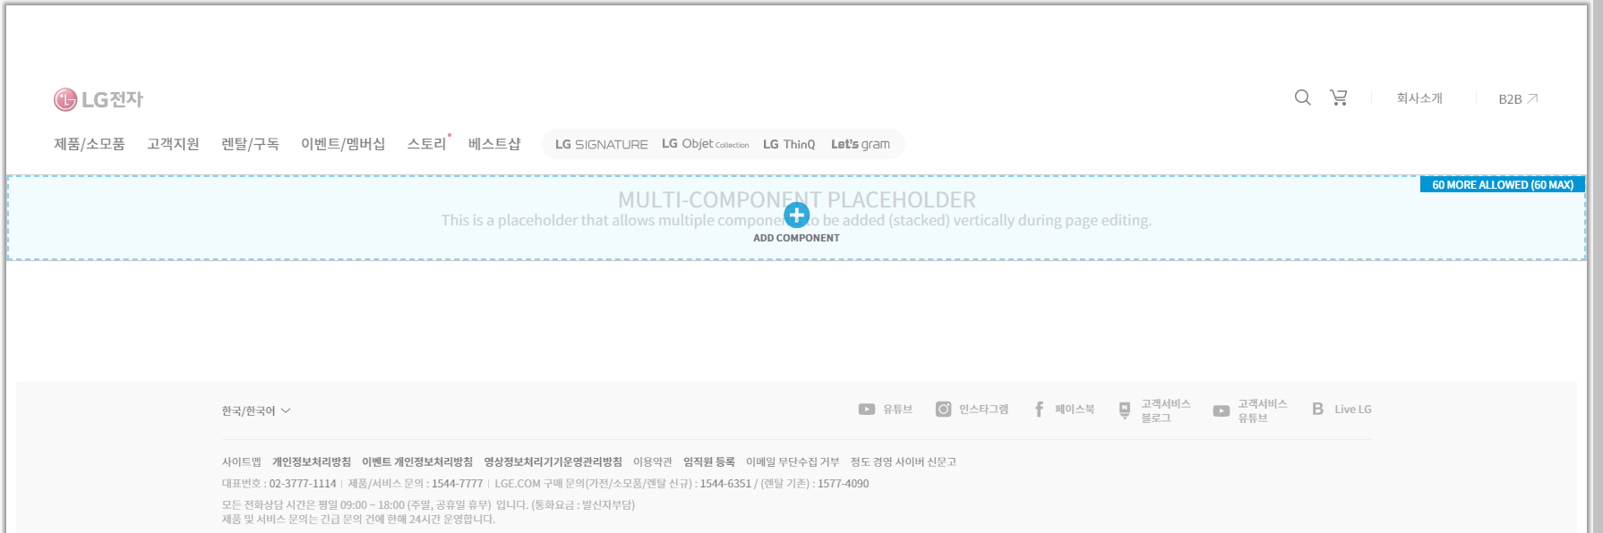
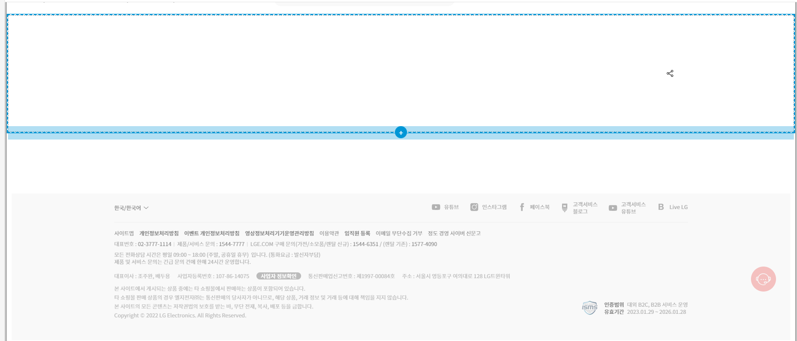
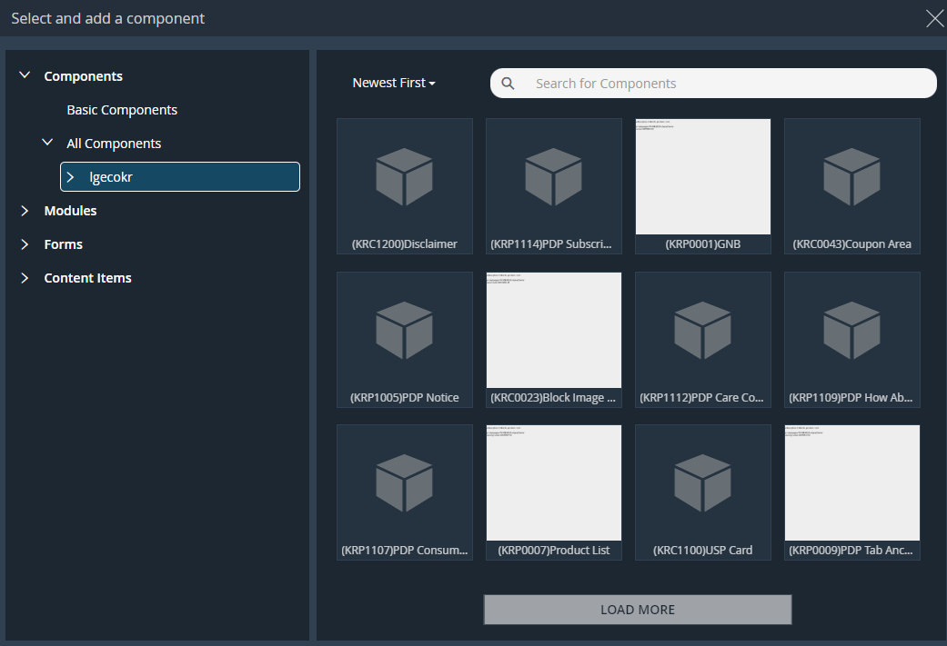
Experience Studio : 1-2. 컨텐츠 생성
기본으로 컴포넌트 세팅되어 있어 별도 추가 필요 없음
컴포넌트 추가하기
1-1
1-1. 최초 컴포넌트 등록시 : MULTI-COMPONENT PLACEHOLDER 영역 플러스(+) 버튼 클릭
1-2. 컴포넌트 추가시 : 컴포넌트 하단 플러스(+) 버튼 클릭
2. Components > All Components > lgecokr에서 컴포넌트 검색 후 선택
1-2
컴포넌트 검색

Slide 22
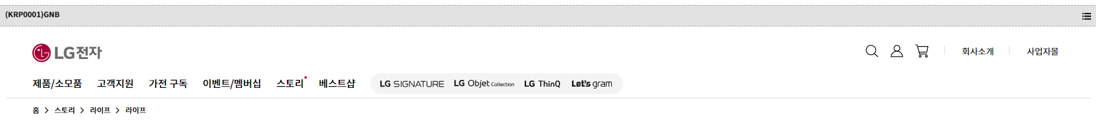
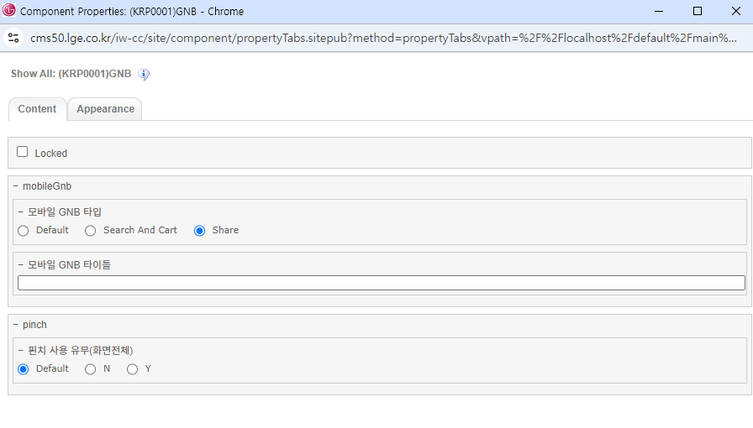
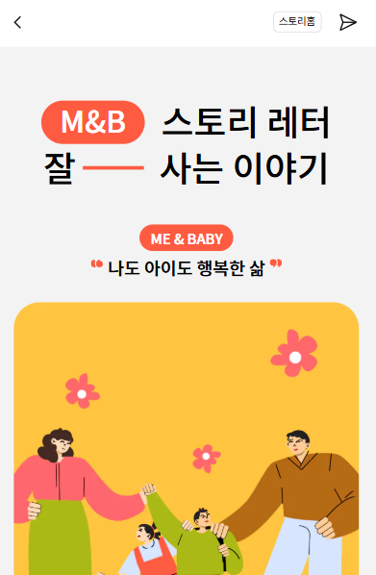
Experience Studio : 1-2. 컨텐츠 생성
1
GNB
1
[컴포넌트 셋팅 – KRP0001]
Story_Detail 템플릿 선택시
모바일 GNB 타입 – Share가 Default로 설정되어 있음
아래와 같이 모바일에서 header 노출되었는지 더블체크 필요

Slide 23
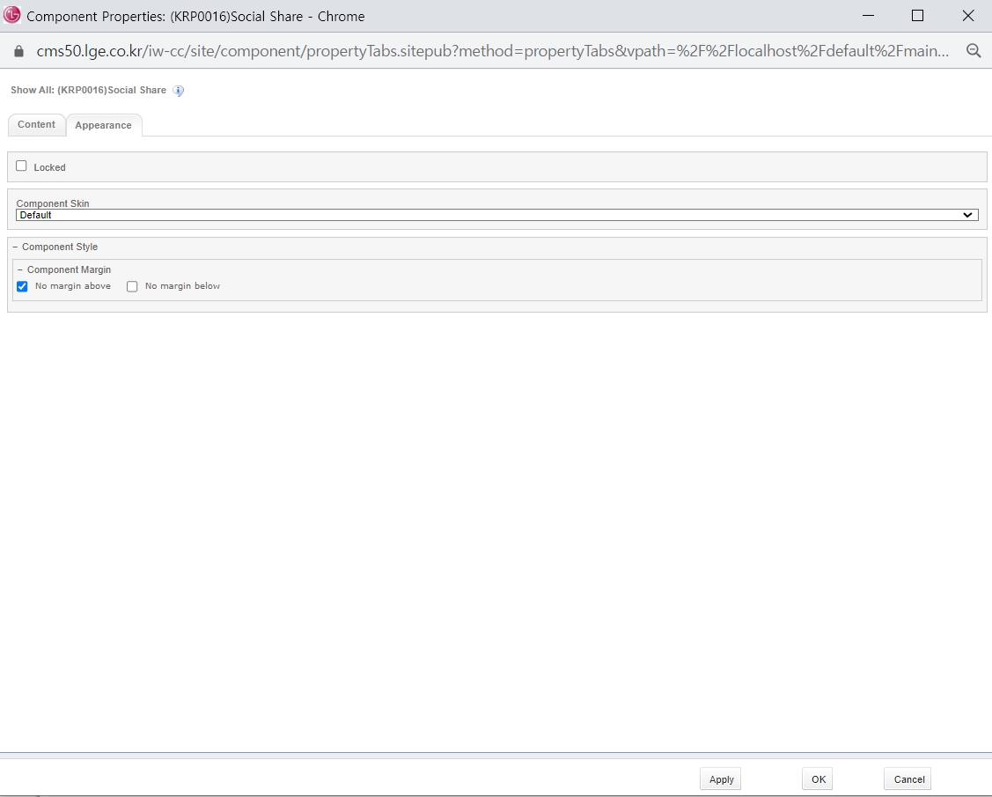
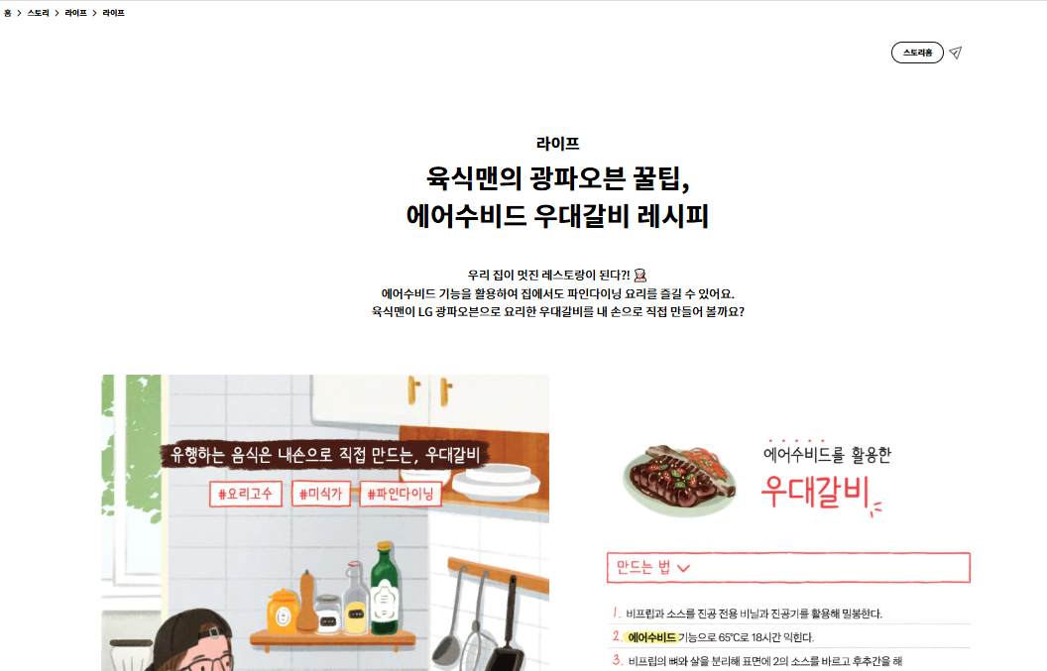
Experience Studio : 1-2. 컨텐츠 생성
2
Social share
1
[컴포넌트 셋팅 – KRC0016]
모든 컨텐츠 social share 컴포넌트 필수
컴포넌트 우측에 햄버거 버튼 클릭 후 Appearance 탭 선택하여 셋팅 : No margin above 체크 후 저장

Slide 24
JSP (Publishing) : 1-2. 컨텐츠 생성
상세화면 내 스토리홈 버튼 적용 가이드
스토리 홈으로 이동하는 버튼은 아래 1~4번 소스를 화면에 반영 ( 작업 시 KRP0016.min.js?v=20210930 js 를 꼭 호출하여 사용해야 함 )
4번 js 적용 시 모바일 header에 스토리홈 바로가기 버튼 노출
1. <link href="/lg5-common/css/components/KRP0016.min.css?v=20210930" type="text/css" rel="stylesheet"> 추가
2. <div class="wrap subRenewWrap subRenewWrap--share"> -> <div class="wrap subRenewWrap subRenewWrap--share subRenewWrap--story">
3.<div class="sns-share">
<jsp:include page="/kr/story/includes/share.jsp"/><!-- 공유하기 -->
</div>
----->
<div class="component KRP0016">
<div class="inner">
<div class="sns-share">
<span class="btn-story-box">
<button type="button" class="btn-story“ onclick="location.href='/story'"><span>스토리홈 바로가기</span></button>
</span>
<jsp:include page="/kr/story/includes/share.jsp"/><!-- 공유하기 -->
</div>
</div>
</div>
4. <script src="/kr/story/js/share.js"></script>
※ 스토리 콘텐츠마다 jsp가 다를 수 있기 때문에 정상적으로 적용되지 않을 경우 /story/user-guide/air-conditioners-install-guide참고

Slide 25
Experience Studio
1-3. STG 배포

Slide 26
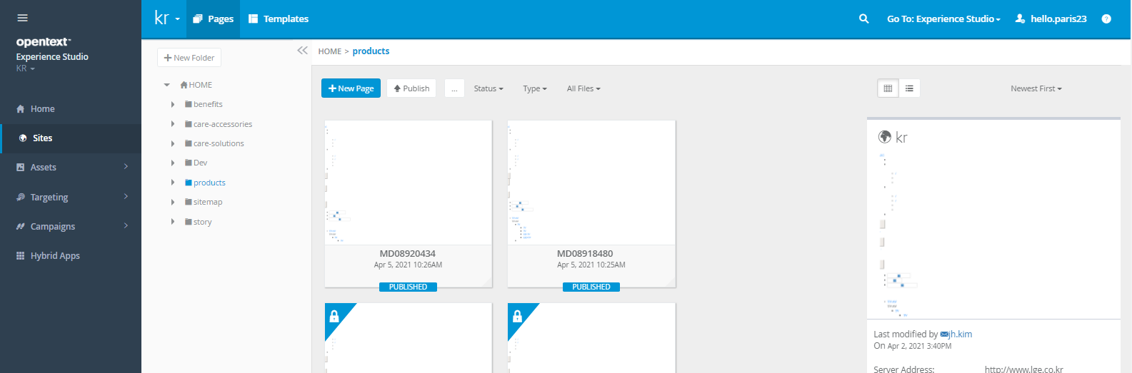
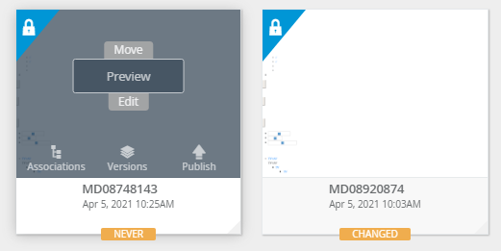
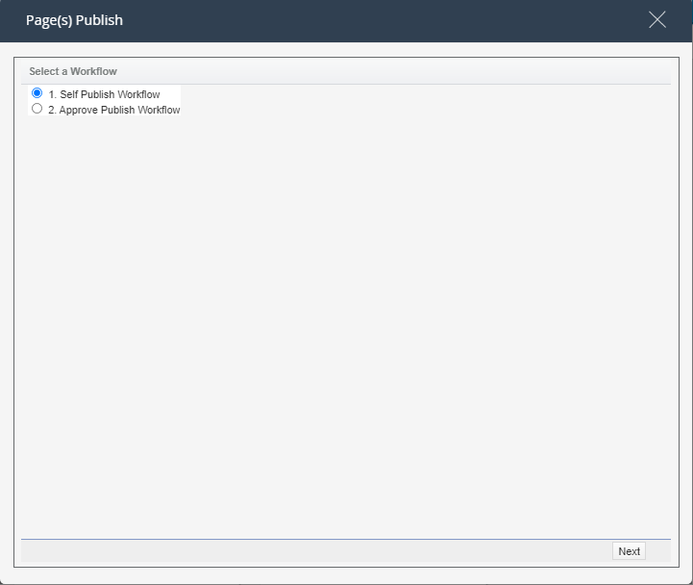
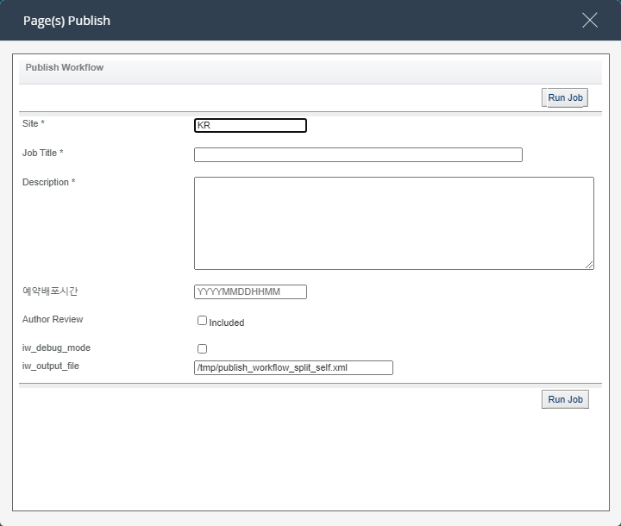
Experience Studio : 1-3. STG 배포 및 라이브
배포 할 페이지에 마우스 포인터를 올리면 ‘Publish’ 버튼 노출됨
‘Publish’ 버튼 클릭 시 Page(s) Publish 팝업 노출 - Self Publish Workflow 선택
Job Title 및 Description(필수) 값 입력
Run Job 버튼 클릭하여 파일 제출
2
1
3
4

Slide 27
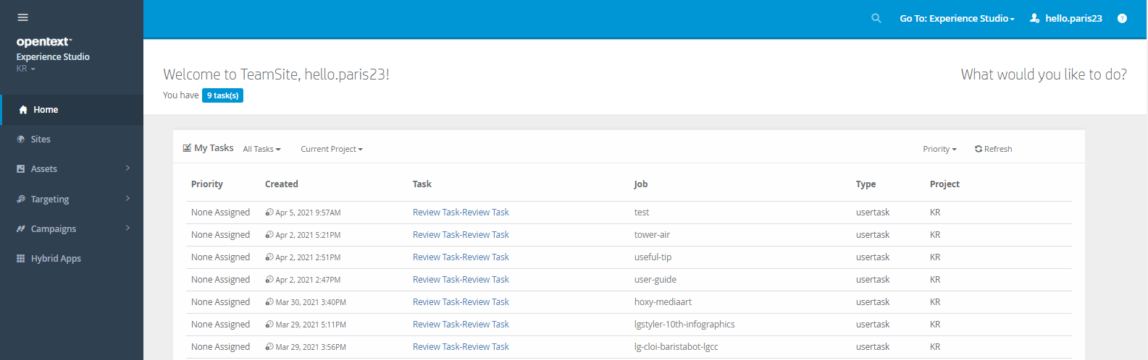
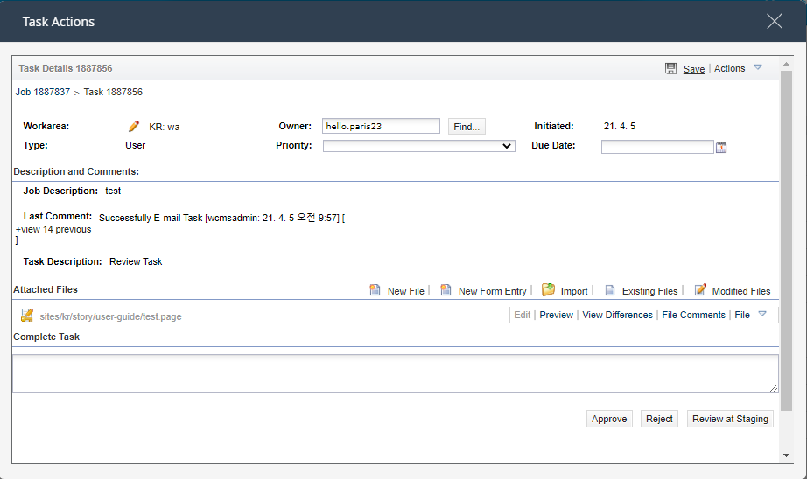
Experience Studio : 1-3. STG 배포 및 라이브
‘Home’ 선택
- 왼쪽 탐색기에서 홈 선택 시 제출한 파일들이 표시됨
Review Task를 클릭하면 세부 정보 팝업이 노출
Approve, Reject, Review at Staging 중에서 Reject 체크 https://wwwstg.lge.co.kr/story/hands-on-reviews/{파일명} → 브래드크럼까지 적용 후 스테이징 상태로 검토 요청 (다음 슬라이드 참고)
컨펌 완료되면 STG 배포 작업 동일하게 진행 후 Approve 버튼 클릭하여 운영 배포(최종 라이브)
* 이렇게 배포한 파일은 https://www.lge.co.kr/story/user-guide/{파일명} 으로 확인 가능
5
6
7

Slide 28
WCMS
2-1. 브레드크럼 적용
* WCMS 관리자 Role

Slide 29
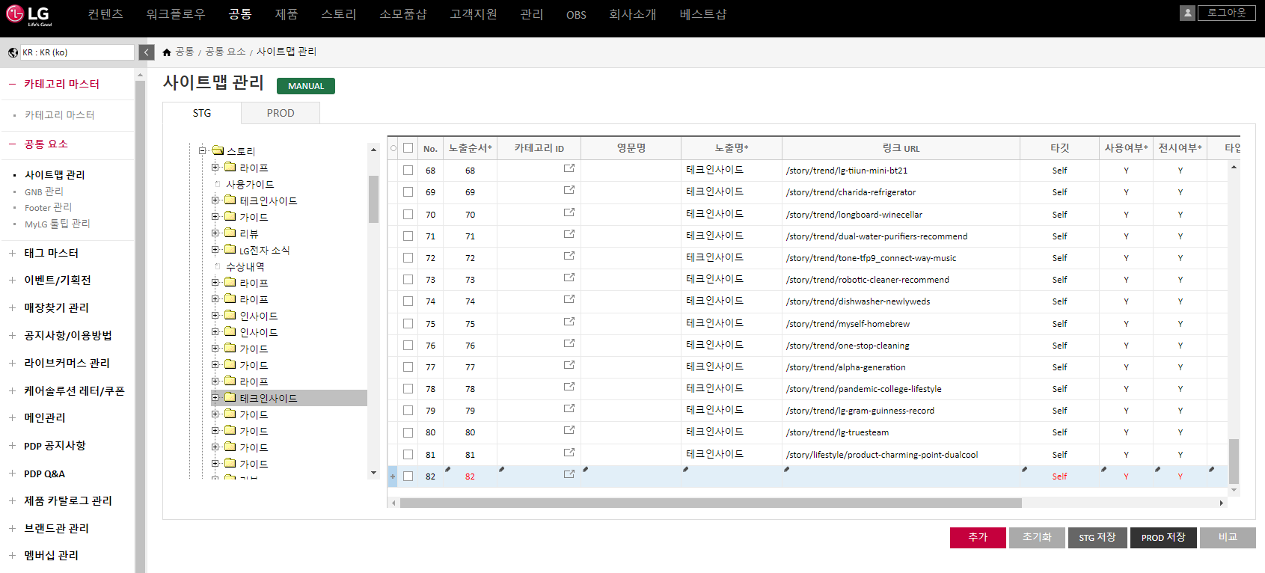
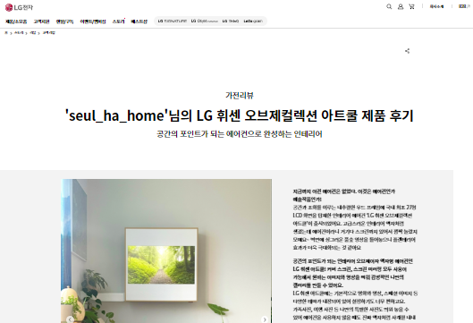
WCMS : 2-1. 브레드크럼 적용
로그인 후, 공통 클릭
좌측에서 공통요소 > 사이트맵 관리 클릭
STG에서 스토리 > 각 메뉴 클릭
* 2dpt 기준으로 폴더링 되어 있고 기존 IA도 혼재되어 있어 3dpt 확인 후 적절한 곳에 추가 필요 * 사이트맵 및 이전 컨텐츠 영역이 상단에 있어
해당 폴더에 브레드크럼 적용하지 않도록 주의
4. 추가 클릭 > 맨 아래 새로운 열이 생김
5. 위에 다른 요소들과 동일하게 적용
*노출명: 고객 리뷰 / 링크 URL / 타입: ETC *링크 URL은 /story부터 입력
해당 요소만 작성 완료 후, 맨 앞 체크박스 클릭 후,
*STG 저장 > PROD 저장 클릭
1
2
3
사이트맵 영역
이전 컨텐츠
영역
신규
컨텐츠
영역
5
4
6

Slide 30
WCMS
2-2. 리스트 관리

Slide 31
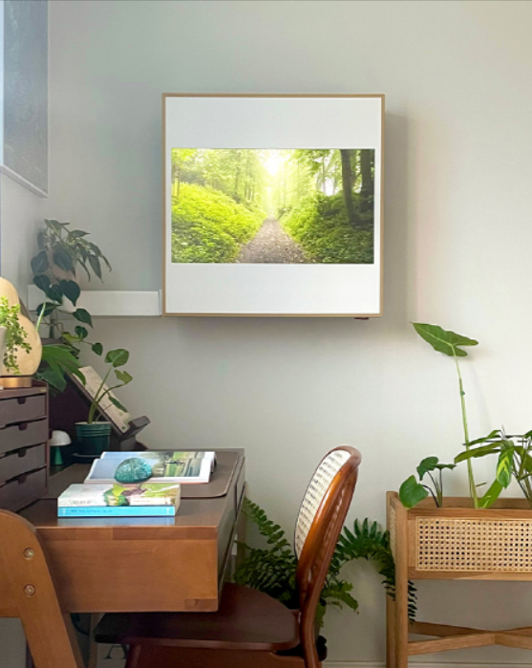
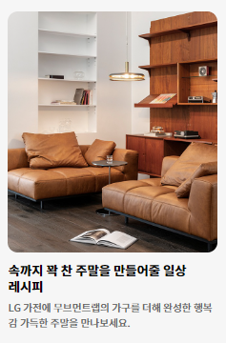
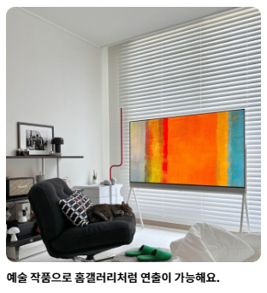
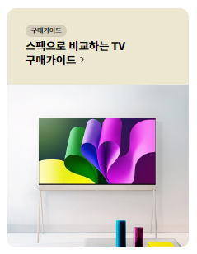
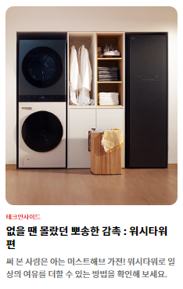
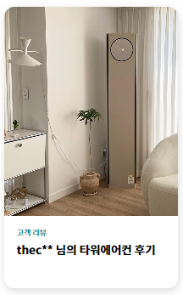
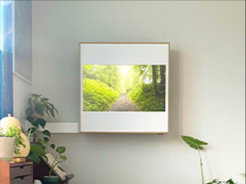
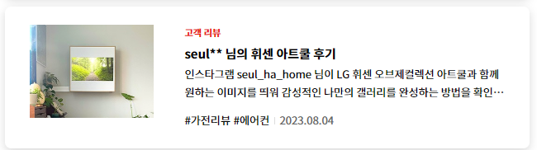
WCMS : 2-2. 리스트 관리 – 공통
스토리 등록을 위한 썸네일 제작 및 타이틀/디스크립션 카피 기재 필요
1. 썸네일 제작
컨텐츠 내 베스트컷 활용하거나, 없을 경우 유관한 인테리어/라이프스타일컷 선정하여 규격에 맞게 제작
제품 중심 컨텐츠일 경우 전체적인 인테리어와 어우러지되 제품이 매력적으로 보일 수 있는 컷으로 선정하되 가급적 정면 또는 반측면, 제품 주요 부분이 잘리지 않도록 주의
라이프스타일 컨텐츠일 경우 제품이 반드시 나올 필요는 없으나 필요시 톤 보정 및 크롭을 통해 전체적인 피드 분위기와 어울리고 humble하지 않은 컷으로 셀렉 및 제작
스토리 홈 개편으로 영역별 크롭 비율이 상이하여, 컨텐츠 속성에 맞도록 제작 및 수정 필요
CMS 등록 후 홈메인/PLP에서 썸네일 확인 필수
(썸네일 등록 사이즈)
메인 썸네일 640X800 : 안전 영역 확보 필요 (활용 영역에 따라 안전영역 상이)
<스토리 홈메인>
<스토리 리스트>
<검색 등 스토리 외 닷컴 영역>
List 썸네일 266X200 : 인테리어 전체가 보이도록 작업 어려울 시 제품 위주로 크랍
*스토리 개편으로 리스트페이지 외 다른 닷컴 영역에서 활용

Slide 32
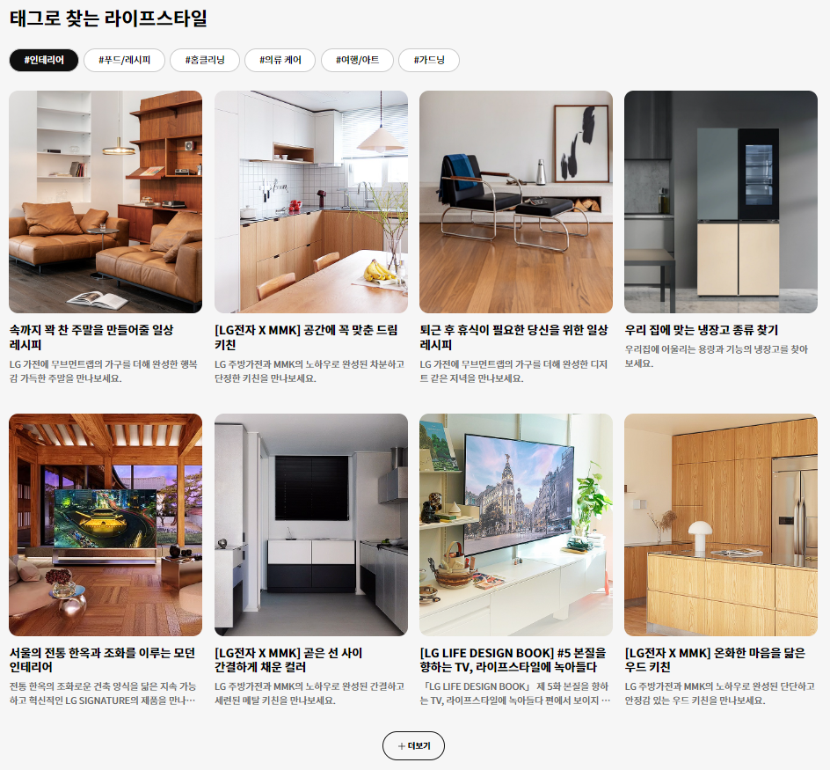
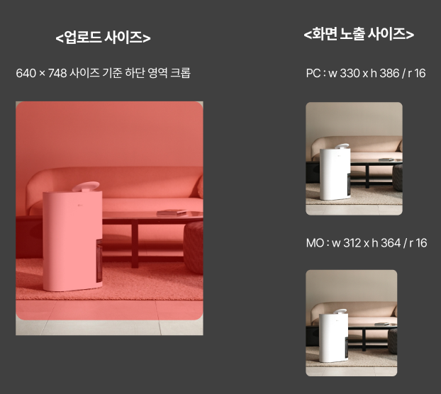
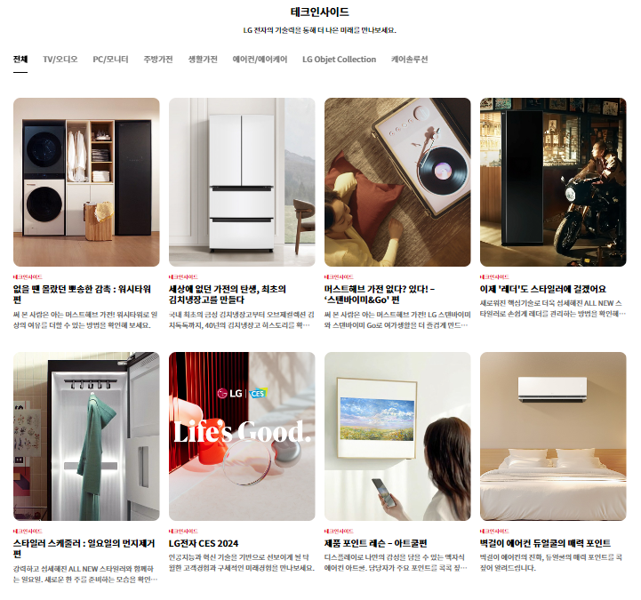
WCMS : 2-2. 리스트 관리 – 공통
* 각 영역별 썸네일 크롭 가이드
1) 홈메인 라이프스타일 태그 / IA 리스트페이지
*해당 태그 포함하거나 IA에 속하는 컨텐츠 자동 노출 – 개수 제한이 있어 상단 노출 원할 경우 노출순서 변경 필요

Slide 33
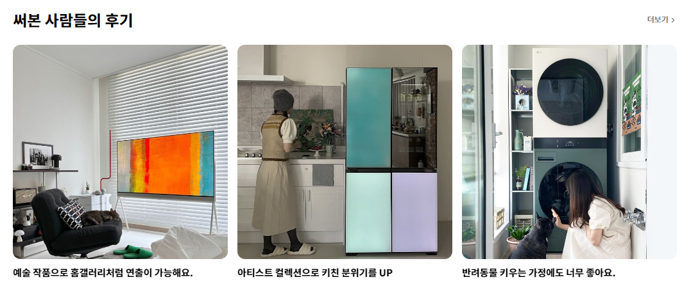
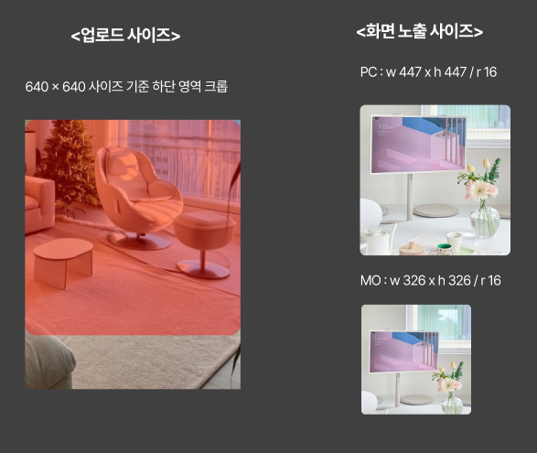

WCMS : 2-2. 리스트 관리 – 공통
* 각 영역별 썸네일 크롭 가이드
2) 가전리뷰 노출 영역 (스토리홈 / 닷컴 홈메인)
*월별 적합 컨텐츠 셀렉 및 구좌 등록하여 반영

Slide 34


WCMS : 2-2. 리스트 관리 – 공통
* 각 영역별 썸네일 크롭 가이드
3) 구매 정보성 컨텐츠 영역
*적합 컨텐츠 셀렉 및 구좌 등록하여 반영

Slide 35


WCMS : 2-2. 리스트 관리 – 공통
스토리 등록을 위한 썸네일 제작 및 타이틀/디스크립션 카피 기재 필요
2. 타이틀/디스크립션 카피
타이틀 영역
컨텐츠를 설명해줄 수 있되 텍스트 길이 고려하여 가능한 간결하고 매력적으로 기재 → LG전자, 시리즈명(LG LIFE DESIGN BOOK 등), 제품 풀네임 등은 사용 지양
구매/설치 가이드, FAQ 등 구매 정보성 컨텐츠: 시리즈별 통일감 있도록 기재 → FAQ: 제품명, 자주 묻는 질문 살펴보기 → 라인업 가이드: 제품명 라인업 정복하고 나에게 맞는 제품 찾기 → 구매가이드/설치가이드: 마지막에 제품명 구매가이드 or 설치가이드 필수 기재 → 가전위키: 제품명 스펙 용어의 모든 것
가전리뷰: 고객이 주어가 될 수 있도록 제품의 핵심 경험 장점 중심의 한줄평 처럼 보이도록 기재하되 컨텐츠 내 subtitle, 본문, 이미지 등 참고하여 작성 (기존: 고객ID님의 제품명 후기)
디스크립션 영역
컨텐츠를 설명해줄 수 있되 텍스트 길이 고려하여 가능한 간결하고 매력적인 문장 형태로 기재
시리즈일 경우 디스크립션에서 기재해주고, 통일감이 있되 각 컨텐츠별 내용이 명확하게 드러나도록 작성
LG 가전, LG 주방가전, 제품 풀네임 등 홈메인과 리스트 노출시 중복으로 보일 수 있는 워딩은 가급적 지양
타이틀과 동일한 문장 구조 or 워딩 사용은 가급적 지양하여 중복되는 것처럼 보이지 않도록 작성
* 글자수 제한 참고 (홈메인 라이프스타일 태그 영역 / IA 리스트페이지)

Slide 36



WCMS : 2-2. 리스트 관리 – 공통
1
로그인 후 왼쪽 상단 ‘스토리’ 탭으로 이동
스토리 추가 버튼 클릭
* 버튼 클릭 시 스토리 컨텐츠 정보 입력 팝업 오픈
노출되는 팝업에서 셀렉트 박스 클릭하여 해당되는 스토리 유형 선택
컨텐츠 제목 / URL 입력
동영상 포함 컨텐츠일 경우 Y / 아닐 경우 N 선택 1) 유튜브 영상 임베딩한 경우 : 유튜브 ID 입력 e.g. https://www.youtube.com/watch?v=IFYPjcxKE2I → IFYPjcxKE2I 입력 2) 로컬 파일로 업로드한 경우 : 스페이스 바로 공백 입력 (신규 기능으로 해당 내용에 대한 규칙이 현재 없음)
2
3
*제목 - 10페이지와 동일하게 기입 (뒤에 | LG전자 삭제)
4
*URL - 10페이지와 동일한 URL이지만 /story/부터만 기입
5

Slide 37

WCMS : 2-2. 리스트 관리 – 공통
썸네일 이미지(메인 썸네일, List 썸네일) 등록
파일선택 버튼 클릭하여 로컬 컴퓨터 디스크에서 업로드 할 이미지 불러오기 *이미지 파일명은 영문으로 작성 하여 업로드 (국문/특수문자/공백 등 금지)
이미지 대체 텍스트 입력 *이미지를 설명하는 단어 조합으로 기재 *단순 제품명/컨텐츠명 기재 불가
기준일 입력 (발행 일자)
Description 입력 *제목/description 가이드 참고(35슬라이드)
6
7
8
*썸네일 대체텍스트 둘다 동일하게 작성
9
10
*디스크립션 – SEO 디스크립션과 동일하게 작성

Slide 38

WCMS : 2-2. 리스트 관리 – 공통
[카테고리 매핑]
추가 버튼 클릭 시 ROW 추가되며, 해당 Row에 카테고리를 추가로 등록
모델 구분 - 셀렉트 박스에서 선택 – 일반제품
슈퍼 카테고리 - 셀렉트 박스에서 선택 – 각 제품 슈퍼 카테고리 선택
카테고리 - 셀렉트 박스에서 선택 – 각 제품 카테고리 선택
서브 카테고리 - 셀렉트 박스에서 선택 – 선택 X
**카테고리 매핑 방식은 39슬라이드 확인 필수
1
2
3
4
5
6

Slide 39
WCMS : 2-2. 리스트 관리 – 공통
**카테고리 매핑 방식
- 카테고리 매핑 영역에 반드시 1개 이상 추가 부탁드립니다.
예외) 컨텐츠 내 제품이 전혀 등장하지 않는 경우
https://www.lge.co.kr/story/trend/new-lge-vi
https://www.lge.co.kr/story/lge-news/about-lg-ambassadors2
- 모델구분은 일반제품으로, 슈퍼 카테고리는 LG Objet Collection이 아닌 일반 제품 카테고리로 등록
예외) 오브제컬렉션 전용 콘텐츠로 일반 카테고리 매핑 불가한 경우 사용
https://www.lge.co.kr/story/user-guide/objetcollection-change-panel-guide
https://www.lge.co.kr/story/only-and-best/objettypes
- 구독 관련 콘텐츠도 우선 일반제품으로 매핑 진행
예외) 제품 카테고리 관련이 아닌 구독 전용 콘텐츠이거나, 합당한 요청이 있는 경우 한정적으로 사용
https://www.lge.co.kr/story/hands-on-reviews/lglife-blog-ovens-2 등 케어서비스/구독 리뷰 콘텐츠
(추후 카테고리 변경 요청할 수 있음)
- 서브카테고리까지 반드시 등록하는 것을 원칙으로 함 (존재하지 않는 경우 제외)
- 해당 콘텐츠에 포함된 모든 카테고리를 매핑하되, 순서는 중요도 순으로 정리 필요 (1번 등록된 카테고리로 PLP 내 보여짐)
- 서브카테고리가 여러 개일 시 모두 매핑 필요
e.g. 냉장고 구매가이드:
냉장고>STEM,상냉장/하냉동,양문형,일반형,페어설치키트,무드업,냉장고 세트
컨버터블 패키지> 냉장전용고,냉동전용고,페어설치키트,컨버터블 패키지 세트
- 카테고리 체계가 변경되거나 추가되는 경우 해당 사항 반영 필요
e.g. 스탠바이미 서브카테고리 -> 카테고리

Slide 40


WCMS : 2-2. 리스트 관리 – 공통
[모델 매핑]
모델 맵핑 창 오픈
추가 버튼 클릭 시 모델 선택 팝업 오픈
구분 / 카테고리 - 셀렉트 박스에서 선택 (카테고리 매핑에서 선택한 카테고리와 동일하게 선택)
검색 버튼 클릭 시 하단에 제품 List 노출
해당되는 제품 선택
선택한 제품 확인 후 제출 버튼 클릭 후,
제출 버튼 클릭 시, 모델 매핑 리스트에 모델 추가 됨
1
3
4
2
5
6
7
**모델 매핑 방식
- 제품이 콘텐츠 내 노출되는 경우 반드시 매핑 부탁드립니다.
- 매핑된 카테고리 또는 서브카테고리에 해당하는 모델을 모두 선택하여 추가해주시면 됩니다.
예외) 동일 카테고리지만 폼팩터나 기능이 상이한 경우 제외
TV/오디오>TV>라이프스타일 스크린: 해당하는 모델 라인만 매핑 (룸앤TV, 포제, Flex 등)
- 단종/미판매/판매대기 등 모델상태 상관 없이 모두 매핑해주시면 됩니다.
- 신규 모델이 출시한 경우 자동으로 매핑되지 않아, 주기적으로 업데이트 필요합니다.

Slide 41

WCMS : 2-2. 리스트 관리 – 공통
[태그 매핑]
추가 버튼 클릭 시 태그 선택 팝업 오픈
대분류 - 셀렉트 박스에서 선택
검색 버튼 클릭 시 하단에 태그 List 노출
해당되는 태그명 선택 후
▼ 버튼 클릭하면 하단에 선택한 태그 목록 추가
선택한 태그 확인 후
제출 버튼 클릭 하면 태그 매핑 리스트에 태그 추가
** 태그 매핑 방식은 42슬라이드 확인하여 진행 필수
4
3
5-3
5
1
6
2
7

Slide 42
WCMS : 2-2. 리스트 관리 – 공통
** 태그 운영 방식
* 태그 운영 현황
- 다음 대분류를 기준으로 운영: 퀵메뉴 운영, 라이프, 기타 주제/소재, 제품연계, 컨텐츠 시리즈/유형, 브랜드/서비스명, 제휴사, 제품 펫네임/소카테고리
* 태그 등록 방식
- 한 컨텐츠당 태그는 최소 2개, 최대 8개까지 기입
- 제품 관련 태그(필수값), 컨텐츠 시리즈/유형, 컨텐츠 관련 태그 순서로 등록
- 신제품 출시 등 필요시 적합한 대분류 하에 신규 등록 후 매핑
1. (필수값) 제품 관련 태그
- 제품 관련 컨텐츠 제작시 1개 이상 포함하도록 함
- 제품이 등장하지 않는 컨텐츠의 경우 '기타'로 우선 매핑, 추후 컨텐츠가 쌓일 시 다른 분류값 부여
- 한 개의 컨텐츠에 제품이 3개 이내 노출될 시 각각의 제품명or소카테고리를 태그로 기입 (주요제품 순서)
- 한 개의 컨텐츠에 제품이 4개 이상 노출될 시에는 예외적으로 해당하는 중카테고리or대카테고리를 태그로 기입
- 4개 이상 제품 노출하는 경우를 제외하고는 대카테고리/중카테고리는 태그로 추가하지 않음 (CMS상 카테고리 매핑시 대카/중카 필수)
- 제품 관련 태그의 경우 컨텐츠 발행하면서 지속 업데이트 진행
2. (2순위) 컨텐츠 시리즈/유형
- 아래 컨텐츠 시리즈에 해당하는 경우 2순위로 태그 기입
- 3편 이상 발행되는 시리즈는 신규 태그 등록
- 컨텐츠 시리즈/유형과 연관되는 IA에 맞춰 태그 등록 및 관리
3. (3순위) 컨텐츠 관련 태그
- 라이프, 브랜드/서비스명 등 컨텐츠 관련 주제나 소재가 있을 경우 추가적으로 기입, 3순위 등록
- 상시 운영 필요하여 제작한 태그와 홈메인 노출을 위해 컨텐츠 큐레이션 개념으로 제작한 태그 혼재되어 있는 상황
- 추후 라이프 컨텐츠 다수 제작/운영시 별도 정책화하여 운영 관리 필요
** 태그 리스트는 43-45 슬라이드 확인

Slide 43
* 태그 리스트 (25.08.07 기준)
해당 리스트 내 태그를 순서에 맞춰 매핑
신규 등록 필요할 경우 HSAD 확인 필수
1. (필수값) 제품 관련 태그
 | 카테고리 매핑 영역
대분류 | 대카테고리 | 중카테고리 | 소카테고리/제품명/펫네임 태그
제품 펫네임/소카테고리 | TV/오디오 | TV | 올레드
 |  |  | QNED
 |  |  | 나노셀
 |  |  | 울트라HD
 |  |  | 일반 LED
 |  |  | Posé
 |  |  | 룸앤
 |  | 스탠바이미 | 스탠바이미
 |  |  | 스탠바이미 Go
 |  | 프로젝터 | 시네빔
 |  |  | 시네빔 큐브
 |  | 오디오 | 블루투스 이어폰
 |  |  | 무선 스피커
 |  |  | 오디오/플레이어
 |  |  | 사운드바
 |  |  | 울트라기어 게이밍스피커
 |  |  | 스탠바이미 스피커
 |  |  | 에끌레어
 |  |  | 엑스붐 360
 |  |  | 엑스붐 Go
 |  |  | 엑스붐 버즈
 |  |  | 톤프리
 |  | 상업용 디스플레이 | 상업용 디스플레이
 |  | 마인드웰니스 | brid.zzz
 | PC/모니터 | 노트북 | 그램
 |  |  | 그램 Pro
 |  |  | 그램 Pro 360
 |  |  | 울트라 PC
 |  |  | 그램 Style
 |  | 일체형/데스크톱/태블릿 | 일체형 PC
 |  |  | 데스크톱
 |  |  | +view
 |  | 모니터 | 게이밍모니터
 |  |  | 스마트모니터
 |  |  | 스마트모니터 스윙
 |  |  | UHD모니터
 |  |  | 와이드모니터
 |  |  | PC 모니터
 | 주방가전 | 냉장고 | 상냉장/하냉동
 |  |  | 양문형
 |  |  | 일반형
 |  |  | Fit & Max
 |  |  | STEM
 |  |  | 모던엣지
 |  |  | 무드업
 |  |  | LG SIGNATURE
 |  |  | 페어설치키트
 |  | 컨버터블 패키지 | 컨버터블 패키지
 |  |  | Fit & Max
 |  |  | 김치냉장고
 |  |  | 페어설치키트
 |  | 김치냉장고 | 스탠드형
 |  |  | 뚜껑형
 |  |  | Fit & Max
 |  |  | 무드업
 |  |  | 페어설치키트
 |  | 와인셀러 | 와인셀러
 |  | 전기레인지 | 인덕션
 |  |  | 하이브리드
 |  | 식기세척기 | 식기세척기
 |  | 광파오븐/전자레인지 | 광파오븐
 |  |  | 전자레인지
 |  | 정수기 | 정수기
 |  |  | 얼음정수기
 |  |  | 듀얼
 |  |  | 라이트온
 |  | 맥주제조기 | 홈브루
 |  | 텀블러 세척기 | myCup
 |  | 빌트인가전 | (없음)
 | 카테고리 매핑 영역
대분류 | 대카테고리 | 중카테고리 | 소카테고리/제품명/펫네임 태그
제품 펫네임/소카테고리 | 생활가전 | 워시타워 | 워시타워
 |  |  | 워시타워 컴팩트
 |  | 워시콤보 | 워시콤보
 |  | 세탁기 | 드럼세탁기
 |  |  | 통돌이
 |  |  | 미니세탁기
 |  |  | 꼬망스
 |  |  | 미니워시
 |  | 의류건조기 | 건조기
 |  | 의류관리기 | 스타일러
 |  | 신발관리기 | 슈케어
 |  |  | 슈케이스
 |  | 청소기 | 무선청소기
 |  |  | 유선청소기
 |  |  | 로봇청소기
 |  | 식물생활가전 | 틔운
 |  |  | 틔운 미니
 |  | 안마의자 | 전신형
 |  |  | 가구형
 |  |  | 아르테
 | 에어컨/에어케어 | 에어컨 | 사계절에어컨
 |  |  | 이동식에어컨
 |  |  | 창호형에어컨
 |  |  | 스탠드에어컨
 |  |  | 벽걸이에어컨
 |  | 시스템 에어컨 | 시스템에어컨
 |  | 공기청정기 | 360˚ 공기청정기
 |  |  | 에어로시리즈
 |  |  | 공기청정기 (= 스탠드 공기청정기)
 |  |  | 에어로타워
 |  |  | 에어로퍼니처
 |  |  | 에어로캣타워
 |  |  | 에어로부스터
 |  | 제습기 | 제습기
 |  | 가습기 | 정수 가습기
 |  |  | 자연기화 가습기
 |  |  | 하이드로타워
 |  | 환기 시스템 | 환기 시스템
 |  | 콜드체인 시스템 | (없음)
 |  |  | 기타
*냉장고
필수옵션: 상냉장/하냉동, 양문형, 일반형
추가옵션(중복선택가능): Fit & Max, STEM, 모던엣지, 무드업, LG SIGNATURE, 페어설치키트
*컨버터블 패키지
필수옵션: 컨버터블 패키지
추가옵션(중복선택가능): Fit & Max, 김치냉장고, 페어설치키트
*김치냉장고
필수옵션: 스탠드형, 뚜껑형
추가옵션(중복선택가능): Fit & Max, 무드업, 페어설치키트
*정수기
필수옵션: 정수기, 얼음정수기
추가옵션: 듀얼, 라이트온
*공기청정기
필수옵션: 360˚ 공기청정기, 에어로시리즈,
공기청정기(=스탠드 공기청정기)
추가옵션: 에어로퍼니처, 에어로부스터,
에어로타워, 에어로캣타워

Slide 44
* 태그 리스트 (25.08.07 기준)
해당 리스트 내 태그를 순서에 맞춰 매핑
신규 등록 필요할 경우 HSAD 확인 필수
2. (2순위) 컨텐츠 시리즈/유형
대분류 | 태그명 | IA 구분 | 비고
컨텐츠 시리즈/유형 | 가전위키 | 구매가이드
 | 가전리뷰 | 리뷰 | 블로그/오늘의집/인스타그램 리뷰에 매핑
 | 고객 인터뷰 | 리뷰/라이프
 | 구매가이드 | 구매가이드 | 카테고리별 대표 구매가이드에만 태그 매핑
 | 그램대학 | 테크인사이드
 | 라이프디자인북 | 라이프
 | 라인업가이드 | 구매가이드
 | 무엇이든물어보세요 | FAQ
 | 사용가이드 | 사용가이드 | IA와 동일하게 전체 컨텐츠에 매핑
 | 설득의기술 | 테크인사이드
 | 설치가이드 | 설치가이드 | IA와 동일하게 전체 컨텐츠에 매핑
 | 오감체험 | 구매가이드
 | 웹툰 | 테크인사이드
 | 전문가 인터뷰 | 테크인사이드, 사용가이드
 | FAQ | FAQ
 | 캠페인 | LGE NEWS
 | 인테리어팁 | 라이프
 | ThinQ Discover | 라이프, 사용가이드
 | LG전자앰버서더 | 리뷰, LGE NEWS
 | 일상 레시피 | 라이프
 | 오븐레시피 | 라이프
 | House of LG Cuisine | 라이프
 | M&B | 라이프

Slide 45
* 태그 리스트 (25.08.07 기준)
해당 리스트 내 태그를 순서에 맞춰 매핑
신규 등록 필요할 경우 HSAD 확인 필수
3. (3순위) 컨텐츠 관련 태그
대분류 | 태그명 | 비고
퀵메뉴 운영 | 가전테리어
 | 그램아카데미
 | 홈파티레시피
 | 환절기홈케어
라이프 | 가드닝
 | 스마트라이프 | 7월 1-2주차 홈메인 노출
 | 게임
 | 휴가 | 6월 3-4주차 홈메인 노출
 | 얼음 | 7월 3-4주차 홈메인 노출
 | 여행/아트
 | 의류 케어
 | 인테리어
 | 일상
 | 장마 | 8월 1-2주차 홈메인 노출
 | 취미
 | 펫케어
 | 푸드/레시피
 | 홈클리닝
기타 주제/소재 | ESG
 | 셀러브리티
 | 스포츠
 | 지속가능성
 | 협업
제품연계 | CES
 | USP
 | 제품추천
 | 테크
 | 히스토리
브랜드/서비스명 | 가전 구독 | 6월 1-2주차 홈메인 노출
 | LG SIGNATURE
 | LG 베스트 케어
 | Must&Best
 | 오브제컬렉션
 | ThinQ
 | UP가전
제휴사 | MMK
 | 무브먼트랩
 | 어나더하우스

Slide 46
* 미사용 태그 리스트 (25.08.07 기준)
- 24년 7월 이전에 사용하던 태그 리스트로, 삭제 불가하여 미사용 태그 리스트로 분류 및 사용하지 않고 있음
common_code_name | tag_id | tag_name
계절 | TD00009001 | 봄
계절 | TD00009002 | 여름
계절 | TD00009003 | 가을
계절 | TD00009004 | 겨울
계절 | TD00009005 | 환절기
계절 | TD00009006 | 장마
계절 | TD00009007 | 황사
계절 | TD00009008 | 미세먼지
계절 | TD00009009 | 눈
계절 | TD00009010 | 비
계절 | TD00009011 | 명절
계절 | TD00009012 | 성년의날
계절 | TD00009013 | 어버이날
계절 | TD00009014 | 입학
계절 | TD00009015 | 졸업
계절 | TD00009017 | 연휴
계절 | TD00009018 | 발렌타인데이
계절 | TD00009019 | 크리스마스
계절 | TD00009020 | 수능시험
계절 | TD00009021 | 새해
계절 | TD00010009 | 신학기
계절 | TD00010010 | 취업 준비
계절 | TD00010011 | 기념일
계절 | TD00010012 | 휴가
계절 | TD00010013 | 홈파티
계절 | TD00010014 | 연말연시
계절 | TD00010015 | 피크닉
계절 | TD00010016 | 황금연휴
계절 | TD00010017 | 스승의날
계절 | TD00010018 | 어린이날
계절 | TD00010019 | 여름방학
계절 | TD00010020 | 겨울방학
계절 | TD00010021 | 블랙프라이데이
계절 | TD00010022 | 김장
계절 | TD00012004 | 청정
공간 | TD00009022 | 거실
공간 | TD00009023 | 서재
공간 | TD00009024 | 침실
공간 | TD00009025 | 주방
공간 | TD00009026 | 베란다
공간 | TD00009027 | 화장실
공간 | TD00009028 | 다용도실
공간 | TD00009029 | 안방
공간 | TD00009030 | 작은방
공간 | TD00009032 | 펜트리
공간 | TD00009033 | 드레스룸
공간 | TD00039001 | 설치
관리&케어 | TD00009060 | 습기 제거
관리&케어 | TD00009061 | 옷 관리
common_code_name | tag_id | tag_name
관리&케어 | TD00009062 | 필터 관리
관리&케어 | TD00009063 | 살균
관리&케어 | TD00009064 | 칼 주름
관리&케어 | TD00009065 | 청소
관리&케어 | TD00009066 | 홈케어
관리&케어 | TD00009067 | 피부 미용
관리&케어 | TD00010023 | 의류관리
관리&케어 | TD00032001 | 베스트 케어
라이프스타일 | TD00009040 | 홈쿡
라이프스타일 | TD00009041 | 육아
라이프스타일 | TD00009042 | 뷰티 관리
라이프스타일 | TD00009043 | 홈 엔터테인먼트
라이프스타일 | TD00009044 | 교육
라이프스타일 | TD00009045 | 건강
라이프스타일 | TD00009046 | 결혼
라이프스타일 | TD00009047 | 이사
라이프스타일 | TD00009048 | 인테리어
라이프스타일 | TD00009049 | 여행
라이프스타일 | TD00009050 | 반려동물
라이프스타일 | TD00009052 | 홈 캠핑
라이프스타일 | TD00009053 | 비즈니스
라이프스타일 | TD00009054 | 스포츠
라이프스타일 | TD00009055 | 게임
라이프스타일 | TD00009056 | 싱글 라이프
라이프스타일 | TD00009057 | 미니멀
라이프스타일 | TD00009058 | 워라벨
라이프스타일 | TD00009059 | 독립
라이프스타일 | TD00012006 | 캠핑영화관
라이프스타일 | TD00025001 | 가전생활기
라이프스타일 | TD00025002 | 오늘의집
라이프스타일 | TD00051001 | 가구
업그레이드 | TD00014001 | UP 가전
업그레이드 | TD00014002 | 업 가전
업그레이드 | TD00014003 | 맞춤가전
업그레이드 | TD00041001 | UP 가전 2.0
오브제갤러리 | TD00015001 | 거실
오브제갤러리 | TD00015002 | 주방
오브제갤러리 | TD00015003 | 드레스룸
오브제갤러리 | TD00015004 | 발코니
오브제갤러리 | TD00015005 | 침실
오브제갤러리 | TD00015006 | 북유럽
오브제갤러리 | TD00015007 | 모던
오브제갤러리 | TD00015008 | 미니멀
오브제갤러리 | TD00015009 | 내추럴
오브제갤러리 | TD00015010 | 플랜테리어
오브제갤러리 | TD00015011 | 프렌치
오브제갤러리 | TD00015012 | 프로방스
오브제갤러리 | TD00015013 | 웨인스코팅
오브제갤러리 | TD00015014 | 청소기
common_code_name | tag_id | tag_name
오브제갤러리 | TD00015015 | 냉장고
오브제갤러리 | TD00015016 | 광파오븐
오브제갤러리 | TD00015017 | 식기세척기
오브제갤러리 | TD00015018 | 김치냉장고
오브제갤러리 | TD00015019 | 스타일러
오브제갤러리 | TD00015020 | 워시타워
오브제갤러리 | TD00015021 | 에어컨
오브제갤러리 | TD00015022 | 컨버터블
오브제갤러리 | TD00015023 | 정수기
오브제갤러리 | TD00015024 | 냉동고
오브제갤러리 | TD00015025 | 제품무상제공
오브제갤러리 | TD00015026 | LG전자
오브제갤러리 | TD00015027 | 무선청소기
오브제갤러리 | TD00015028 | LGA9S
오브제갤러리 | TD00015029 | LG코드제로A9S
오브제갤러리 | TD00015030 | 올인원타워
오브제갤러리 | TD00015031 | LG오브제컬렉션A9S
오브제갤러리 | TD00015032 | LG오브제컬렉션청소기
오브제갤러리 | TD00015033 | LG무선청소기
오브제갤러리 | TD00015034 | 엘지A9S
오브제갤러리 | TD00015035 | 코드제로
오브제갤러리 | TD00015036 | 엘지씽큐
오브제갤러리 | TD00015037 | lg
오브제갤러리 | TD00015038 | lgobjetcollection
오브제갤러리 | TD00015039 | objetcollection
오브제갤러리 | TD00015040 | 오브제컬렉션
오브제갤러리 | TD00015041 | 공간인테리어가전
오브제갤러리 | TD00015042 | 컬렉팅가전
오브제갤러리 | TD00015043 | 인테리어
오브제갤러리 | TD00015044 | 주방인테리어
오브제갤러리 | TD00015045 | 거실인테리어
오브제갤러리 | TD00015046 | 룸인테리어
오브제갤러리 | TD00015047 | 혼수템
오브제갤러리 | TD00015048 | 홈스타일링
오브제갤러리 | TD00015049 | 랜선집들이
오브제갤러리 | TD00015050 | 랜선
오브제갤러리 | TD00015051 | 오브제냉장고
오브제갤러리 | TD00015052 | 엘지전자
오브제갤러리 | TD00015053 | 올레드tv
오브제갤러리 | TD00015054 | 엘지오브제
오브제갤러리 | TD00015055 | 오브제
오브제갤러리 | TD00015056 | lg가전
오브제갤러리 | TD00015057 | 타워에어컨
오브제갤러리 | TD00015058 | 휘센타워
오브제갤러리 | TD00015059 | lg휘센
오브제갤러리 | TD00015060 | lg에어컨
오브제갤러리 | TD00015061 | 일상스타그램
오브제갤러리 | TD00015062 | 인테리어스타그램
오브제갤러리 | TD00015063 | 일상

Slide 47
* 미사용 태그 리스트 (25.08.07 기준)
- 24년 7월 이전에 사용하던 태그 리스트로, 삭제 불가하여 미사용 태그 리스트로 분류 및 사용하지 않고 있음
common_code_name | tag_id | tag_name
오브제갤러리 | TD00015064 | 이벤트
오브제갤러리 | TD00015065 | lg전자멤버십앱
오브제갤러리 | TD00015066 | 리모델링
오브제갤러리 | TD00015067 | 집들이
오브제갤러리 | TD00015068 | LG오브제정수기
오브제갤러리 | TD00015069 | LG오브제워시타워
오브제갤러리 | TD00015070 | LG오브제스타일러
오브제갤러리 | TD00015071 | LG오브제냉장고
오브제갤러리 | TD00015072 | LG오브제컬렉션
오브제갤러리 | TD00015073 | LG오브제냉장고빌트인
오브제갤러리 | TD00015074 | 오브제플렉스
오브제갤러리 | TD00015075 | 오브제인테리어
오브제갤러리 | TD00015076 | 오브제베이지세트
오브제갤러리 | TD00015077 | 오브제정수기
오브제갤러리 | TD00015078 | 그말맞다
오브제갤러리 | TD00015079 | 백색가전은엘지
오브제갤러리 | TD00015080 | 엘지가전
오브제갤러리 | TD00015081 | 신혼집인테리어
오브제갤러리 | TD00015082 | 이사완료
오브제갤러리 | TD00015083 | 워시타워후기
오브제갤러리 | TD00015084 | 냉장고후기
오브제갤러리 | TD00015085 | 포인트주세요
오브제갤러리 | TD00015086 | LG오브제
오브제갤러리 | TD00015087 | 식세기후기
오브제갤러리 | TD00015088 | 오브제이벤트
오브제갤러리 | TD00015089 | 오브제벽걸이에어컨
오브제갤러리 | TD00015090 | 침대는시몬스
오브제갤러리 | TD00015091 | 가전은역시lg
오브제갤러리 | TD00015092 | 냉장고장리폼
오브제갤러리 | TD00015093 | 간접조명
오브제갤러리 | TD00015094 | 멤버십앱
오브제갤러리 | TD00015095 | 랜선집들이lg전자
오브제갤러리 | TD00015096 | 세미빌트인냉장고
오브제갤러리 | TD00015097 | 핑크
오브제갤러리 | TD00015098 | 신혼가구
오브제갤러리 | TD00015099 | 오브제스타일러
오브제갤러리 | TD00015100 | 오브제청소기
오브제갤러리 | TD00015101 | 오브제워시타워
오브제갤러리 | TD00015102 | 오브제광파오븐
오브제갤러리 | TD00015103 | 오브제에어컨
오브제갤러리 | TD00015104 | 오브제식기세척기
오브제갤러리 | TD00015105 | 엘지
오브제갤러리 | TD00015106 | 핑크주방
오브제갤러리 | TD00015107 | 핑크싱크대
오브제갤러리 | TD00015108 | 핑크인테리어
오브제갤러리 | TD00015109 | 이벤트응모
오브제갤러리 | TD00015110 | 서울쥐
오브제갤러리 | TD00015111 | 테라스라이프
오브제갤러리 | TD00015112 | 엘지오브제스타일러
common_code_name | tag_id | tag_name
오브제갤러리 | TD00015113 | 엘지오브제냉장고
오브제갤러리 | TD00015114 | 엘지오브제워시타워
오브제갤러리 | TD00015115 | 엘지오브제정수기
오브제갤러리 | TD00015116 | 엘지오브제컬렉션
오브제갤러리 | TD00015117 | 엘지오브제컬렉브션이벤트
오브제갤러리 | TD00015118 | 금호동
오브제갤러리 | TD00015119 | 우리집
오브제갤러리 | TD00015120 | 내돈내산
오브제갤러리 | TD00015121 | lg오브제컬렉션김치냉장고
오브제갤러리 | TD00015122 | 신혼가전
오브제갤러리 | TD00015123 | lg김치냉장고
오브제갤러리 | TD00015124 | LG오브제에어컨
오브제갤러리 | TD00015125 | LG올레드TV
오브제갤러리 | TD00015126 | LG혼수
오브제갤러리 | TD00015127 | LG오브제컬렉션7종
오브제갤러리 | TD00015128 | LG오브제광파오븐
오브제갤러리 | TD00015129 | LG오브제김치냉장고
오브제갤러리 | TD00016001 | lg전자
오브제갤러리 | TD00016002 | Objetcollection
오브제갤러리 | TD00017001 | LG
오브제갤러리 | TD00018001 | 에어로타워
오브제갤러리 | TD00046002 | 얼음정수기
제품 | TD00012005 | 갤러리디자인
제품 | TD00013001 | 도어
제품 | TD00019001 | 톤프리
제품 | TD00020002 | 생활가전
제품 | TD00020003 | LG 그램
제품 | TD00021001 | LG 프라엘
제품 | TD00022001 | 홈브루
제품 | TD00023003 | LG엑스붐360
제품 | TD00024001 | 스탠바이미
제품 | TD00026001 | TV
제품 | TD00026002 | 무선 스피커
제품 | TD00026003 | 스피커
제품 | TD00026004 | 로봇청소기
제품 | TD00026005 | 세탁기
제품 | TD00026006 | 건조기
제품 | TD00026007 | 시스템 에어컨
제품 | TD00026008 | 컴퓨터
제품 | TD00026009 | 인덕션
제품 | TD00026010 | 와인셀러
제품 | TD00027001 | 에어로퍼니처
제품 | TD00028001 | 공기청정기
제품 | TD00031001 | 슈케어
제품 | TD00031002 | 슈케이스
제품 | TD00033001 | 컨버터블 패키지
제품 | TD00033002 | 전자레인지
제품 | TD00034001 | 전기레인지
제품 | TD00035001 | 틔운
common_code_name | tag_id | tag_name
제품 | TD00036001 | LG ThinQ
제품 | TD00037001 | 모니터
제품 | TD00038001 | 노트북
제품 | TD00040001 | 프로젝터
제품 | TD00042001 | 하이드로타워
제품 | TD00042002 | 가습기
제품 | TD00043001 | 냉장고
제품 | TD00044001 | 환기가전
제품 | TD00045001 | 에어컨
제품 | TD00046001 | LG얼음정수기
제품 | TD00047001 | LG스타일러
제품 | TD00049001 | 스마트 TV
제품 | TD00060001 | AI 노트북
컬렉션 | TD00010028 | 트루스팀
컬렉션 | TD00010029 | 오브제컬렉션
컬렉션 | TD00010030 | 시그니처
케어솔루션 | TD00012001 | 펫 공기청정기
케어솔루션 | TD00012002 | 음성인식 정수기
케어솔루션 | TD00012003 | 힐링미 안마의자
트랜드 | TD00009069 | 소확행
트랜드 | TD00009072 | 집돌이/집순이
트랜드 | TD00009073 | 플렉스
트랜드 | TD00009074 | 스마트홈
트랜드 | TD00009075 | 인공지능
트랜드 | TD00009076 | 언택트
트랜드 | TD00009077 | 밀레니얼
트랜드 | TD00009082 | 홈트레이닝
트랜드 | TD00010001 | 재택
트랜드 | TD00010002 | 온라인개학
트랜드 | TD00010003 | 아카데미
트랜드 | TD00010004 | 비스포크
트랜드 | TD00010005 | 동결예방
트랜드 | TD00010006 | 세탁기 청소
트랜드 | TD00010007 | 세제
트랜드 | TD00010008 | 인테리어템
트랜드 | TD00010024 | 집들이
트랜드 | TD00010025 | 랜선 집들이
트랜드 | TD00010026 | 호캉스
트랜드 | TD00010027 | 선물
트랜드 | TD00011001 | 가전테리어
트랜드 | TD00020001 | CES
트랜드 | TD00020004 | 팝업스토어
트랜드 | TD00023001 | 가전리뷰
트랜드 | TD00023002 | 오늘의집 리뷰
트랜드 | TD00029001 | 브랜드
트랜드 | TD00030001 | 신제품
트랜드 | TD00046003 | 국내최초냉동보관얼음정수기
오브제갤러리 | TD00015062 | 인테리어스타그램
오브제갤러리 | TD00015063 | 일상

Slide 48

WCMS : 2-2. 리스트 관리 – 공통
[태그 추가 / 관리하기]
WCMS 내 공통 > 태그마스터 에서 추가 선택 후, 대분류, 태그명, 노출순서 사용 여부 선택 후,
STG 저장 → PROD 저장 눌러서 사용

Slide 49


WCMS : 2-2. 리스트 관리 – 공통
STG 저장 버튼 클릭
- 버튼 클릭 시 스토리 관리에 등록되고 STG에 저장 됨
2. 노출순서 지정
필요 시 순서 지정 요청 예정
* 순서 조정 규칙은 다음 페이지에서 상세 안내
3. 컨펌 완료 후 리스트에서 수정한 컨텐츠 선택한 하여 stg저장 및 prod 저장 눌러서 배포
1

Slide 50
WCMS : 2-2. 리스트 관리 – 공통 (순서 조정 상세)
※ 참고사항. 컨텐츠 노출순서
어드민과 프론트의 컨텐츠 노출 순서는 아래와 같습니다. * 어드민 : 최종수정날짜 최신순 > STORY ID 가 앞선 순 (* 최종수정날짜가 동일할 경우 STORY ID 가 앞선 건들부터 노출) * 프론트(★) : 노출순서 설정 순 > 기준일 최신순 > 최종수정날짜 최신순 (* 노출순서가 동일할 경우 ‘기준일’ 이 최신 건인 것부터 노출) ㄴ 기준일은 컨텐츠 운영 배포일로 설정하는 것을 원칙으로 함.
■ 노출순서 설정 기준 (기본 전시 넘버)
IA별 기본 전시 넘버는 아래와 같습니다.
사용 넘버 범위는 일부 컨텐츠의 순서를 조정하고 싶을 때를 대비해, 임의로 설정해둔 건입니다. (* 현재는 해당 넘버 사용하는 건 없음)
IA | 기본 전시 넘버 | 사용 가능 넘버
리뷰 | 899 | 801~899
라이프 | 909 | 900~909
테크인사이드 | 919 | 910~919
LGE NEWS | 929 | 920~929
가이드 | 939 | 930~939
TV광고/수상내역 | 999 | 990~999

Slide 51


WCMS : 2-2. 리스트 관리 – 공통 (순서 조정 상세)
■ 노출순서 설정 기준 (관리 전시 넘버)
아래와 같이 특수한 경우에는 ‘관리 전시 넘버’로 세팅
IA | 관리 전시 넘버
상관없음 | 100
① IA별 페이지 접속 시 우선으로 노출하고 싶은 컨텐츠
클라이언트가 각 IA 클릭 시 가장 앞에 노출하고 싶은 컨텐츠로, 별도 요청 시에 100번으로 노출순서 변경해주시면 됩니다.
이후 노출하고 싶은 컨텐츠가 변경되면, 해당 컨텐츠는 기존 규칙대로 전시 넘버 설정해주시면 됩니다.
* 실제 100번 컨텐츠 예시 (25/2/20 기준)
라이프 > 광파오븐 컨텐츠
테크인사이드 > 그램Pro, 스타일러 컨텐츠

Slide 52


WCMS : 2-2. 리스트 관리 – 공통 (순서 조정 상세)
■ 노출순서 설정 기준 (관리 전시 넘버)
아래와 같이 특수한 경우에는 ‘관리 전시 넘버’로 세팅
IA | 관리 전시 넘버
상관없음 | 101~124
② 스토리 홈 메인 ‘태그로 찾는 라이프스타일‘ 컨텐츠
- 홈 메인에는 태그별 (ex. #인테리어, #푸드/레시피, #의류 케어 등) 로 최대 24개의 컨텐츠가 전시됩니다.
- 아래와 같이 태그별로 전시하고 싶은 순서에 따라 101~124 번으로 매핑해주시면 됩니다. * 태그와 상관 없이 101~124 번으로 매핑
* 홈메인 전시되는 컨텐츠 외 라이프스타일 태그를 가지고 있는 다른 컨텐츠들은 ‘기본 전시 넘버‘로 세팅
* 100 번 컨텐츠가 포함된 경우에도 위치에 맞춰 넘버링
ex. 푸드/레시피 내 100번 컨텐츠 6개, 그다음 컨텐츠부터 107,108, 109 … 순으로 매핑
#인테리어
#푸드/레시피 (100번 없을 때)
#푸드/레시피 (100번 있을 때)
101
102
103
104
101
102
103
104
100
100
100
100
···
105
106
107
108
105
106
107
108
100
100
107
108

Slide 53




WCMS : 2-2. 리스트 관리 – 공통 (순서 조정 상세)
■ 노출순서 설정 기준 (관리 전시 넘버)
아래와 같이 특수한 경우에는 ‘관리 전시 넘버’로 세팅
IA | 관리 전시 넘버
리뷰 | 801~860, 870
③ 스토리 > 리뷰 컨텐츠
- 리뷰 페이지 1~10p까지만 별도로 관리하고, 11p부터는 모두 899번으로 관리 중입니다. (* 따라서, 11p 이후는 최신 제작 순으로 노출) - 1p 1번 컨텐츠를 801번으로 시작해 5p 마지막 컨텐츠를 860번으로 관리 중이며, 6~10p 내 리뷰는 870번으로 관리 중입니다.
- 최신 제작 건, 썸네일 퀄리티 높은 건, 시즈널 이슈에 맞는 제품 리뷰 등을 1~10p 내 주로 노출해주시면 됩니다.
1페이지
5페이지
6~10p
11p ~
801
802
803
804
849
850
851
852
870
870
870
870
899
899
899
899
805
806
807
808
…
853
854
855
856
…
870
870
870
870
…
899
899
899
899
809
810
811
812
857
858
859
860
870
870
870
870
899
899
899
899

Slide 54
WCMS
2-3. TV광고 등록

Slide 55



WCMS : 2-3. TV광고 등록
기본 정보나 썸네일, 기준일, description, 카테고리/모델/태그 매핑 등은 타 스토리 컨텐츠 등록시와 동일한 방식으로 진행
description에는 스크립트 또는 유투브 본문 기재
<Youtube 영상 임베드 시>
동영상 구분: Youtube 선택
동영상 URL: “embed” 포함한 URL로 입력 e.g) https://www.youtube.com/embed/Uvi8A8Pak24
<로컬 파일 업로드 시>
동영상 구분: MP4 선택
동영상 URL: CMS에 업로드 후 /kr/story 포함한 경로 입력

Slide 56
WCMS
2-4. 스토리 GNB 배너 교체

Slide 57

WCMS : 2-4. 스토리 GNB 배너 교체
공통 > 공통요소 > GNB 관리 > 슈퍼카테고리 – 스토리 편집 버튼 클릭

Slide 58

WCMS : 2-4. 스토리 GNB 배너 교체
배너A 영역에 신규추가, 사용여부 Y로 변경
*기존 배너는 사용여부 N으로 변경 필수
*이미지는 //localhost/default/main/LGE/KR/WORKAREA/wa/kr/images/gnb/story 경로에 업로드 (이미지 사이즈: 390*298 px)

Slide 59
LG전자 통합사이트 퍼블리싱 가이드
(외부 공유용)
Ver1.4

Slide 60
변경 이력
버전 | 작성일 | 작성자 | 비고
1.2 | 2023-07-26 | 임혜란
1.3 | 2025-07-08 | 이주현 | 모바일 헤더 디자인 3.0 개편에 따른 마크업 수정 사항 추가
1.4 | 2025-08-05 | 이주현 | 모바일 스토리 헤더 마크업 수정(p21~23)

Slide 61
프로세스 및 R&R
※ 비즈니스 로직이 없는 정적인 페이지 경우의 프로세스임
닷컴(Kr)
SM
사전 검토
(비즈니스 로직
포함 여부 등)
디자인가이드(kr)
준수 여부 검수
JSP 제작,
GA기본코드 적용
QA(필요시)
검수
요청
수정
피드백
테스트
요청
결함조치 피드백.
GA추가 태그 삽입 요청(GA담당자)
제작사
Local PC
Dev
Stg
Prod
기획안 작성
디자인시안 제작
퍼블리싱
퍼블리싱,
테스트
테스트,
결함 조치,
GA추가코드 적용
오픈
LG전자 EP 계정 발급
WCMS(Dev)에 업로드
WCMS(Stg)에 업로드
WCMS(Prod)에 업로드
LG전자 내부망(혹은 LG전자 클라우드) 접속
사전 준비
WCMS(Dev/Prod) 계정 발급
Jira(LGE.com SM(BTOCSITE) 접근 권한 부여

Slide 62
일정(예시)
[일정 시뮬레이션 예시(New Life’s Good 캠페인. Static-OnePage 경우)]
~8/2 : 디자인시안 최종본 접수
8/3~8/8 : 닷컴(kor) 디자인가이드 준수 여부 검수 / 보완 조치.
WCMS 계정 발급, Jira 접근 권한 부여 8/9~8/18 : Dev 퍼블리싱(GMC에서 직접 작업) 8/21~8/23 : Stg 이관, QA/Test(결함은 GMC에서 직접 조치), GA코드 적용 8/24 : Prod 오픈

Slide 63

Jira(커뮤니케이션/공정관리 도구)
LG전자 EP 계정 생성 -> BTOCSITE 접근 권한 부여 -> LG전자 EP를 통해 SSO 접속됨.
지라(sample) : http://clm.lge.com/issue/browse/BTOCSITE-43011
기획안 공유,
디자인가이드 준수 여부 검수 / 피드백,
QA test / 결함조치, GA코드 적용 등
커뮤니케이션 진행

Slide 64

서버 정보
[개발 서버]
1) Dev : 개인작업자가 merge후 확인
URL : https://wwwdev50.lge.co.kr/guide/index.html
[운영 서버]
2) Stage(테스트서버)
URL : https://wwwstg.lge.co.kr/
3) Prod(운영환경)
- URL : https://www.lge.co.kr/

Slide 65


WCMS(Dev/Prod) 계정 신청
LG전자 EP 계정 생성 -> LG전자 EP 품의 -> Jira에서 신청
Dev : https://cmsdev50.lge.co.kr/admin/common/login.lg?SSL=Y
Prod(Stg) : https://cms50.lge.co.kr/admin/common/login.lg?SSL=Y

Slide 66


WCMS(Dev/Prod) 계정 신청

Slide 67



WCMS 디렉토리 구조, 배포 방법
html 작업 경로
/kr/main/signature/
이미지 파일 경로
/kr/main/signature/assets/new/
css 작업 경로
/kr/main/signature/assets/new/css/

Slide 68



WCMS 디렉토리 구조, 배포 방법
2
1
3
1
작업된 파일 선택
2
Submit 버튼 클릭
3
01.Self Publish Workflow 선택 후 Next 클릭
4
Job 타이틀, 상세내용 작성 후 Run Job 버튼 클릭
4
4번까지 진행되면
STG 반영 완료

Slide 69


WCMS 디렉토리 구조, 배포 방법
5
6
7번까지 진행되면
운영 반영 완료
5
워크플로우 메뉴 클릭
6
윈도우창 아이콘 클릭
7
Approve 버튼 클릭
7

Slide 70
# 프로젝트 작업 환경 #
웹 표준 준수 여부 (DTD 종류 등)
<!DOCTYPE html>
웹사이트 인코딩 방식
UTF-8
크로스브라우징 정책
# PC웹 #
브라우저 : IE11이상, Chrome, Safari(Mac), Firefox 최신
해상도 : Width 1600 기준 (*Full Image Max size 1920 px)
Breakpoint : Width 768 px
# Mobile웹 #
[OS]
모바일웹: 안드로이드 계열 : Android 7.0 이상 (호환 : Android 4.4이상)
모바일앱: Android 6.0 Marshmallow 이상
모바일웹: 아이폰 계열 : Ios 12.0이상 (호환 : iOS10이상)
모바일앱: 지원 안함(Phase 1)
[단말기]
모바일웹 - 삼성 갤럭시 S9 / 아이폰 X
- 호환 (갤럭시 S6이상, 아이폰 7 이상)
모바일앱
LG G7, V35 ~ 최근 출시 단말
삼성 갤럭시 S9, 노트9 ~ 최근 출시 단말
[해상도]
모바일 Width 360 ~ 767 px
현운영소스가 jquery 기반이어서 jquery로 작업해야 유지보수 및 수정이 용이
<버전 정보>
javascript-ECMAScript5
jquery-2.2.4

Slide 71

# 개요 #
이 문서는 UI개발 진행표 관리를 위한 가이드 문서입니다. 진행표는 트리 구조로
이루어져있으며 트리 추가 및 기타 설정에 대해 서술하고 있습니다.
로컬주소 : http://localhost:3010/guide/index.html
Dev서버 주소 : https://wwwdev50.lge.co.kr/guide/index.html
기본구조
마크업 개발 진행표는 프레임셋(frameset)으로 이루어져 있으며, 트리구조는 dtree.js에서 구조가 작성이 되며,
트리 내 화면 및 폴더 추가/수정은 data.js 에서 이루어집니다
Process 영역 : data.js와 coding_left.html을 수정하여 추가할 수 있습니다.
WSG 영역 : 프로젝트 관련한 결정사항 및 각종 WSG를 확인할 수 있습니다.
프로세스 영역과 동일하게 특정 html파일을 통해 관리할 수 있습니다.
화면 리스트 영역 : 프로젝트에서 작성된 화면 리스트를 확인 할 수 있습니다
프로세스 영역과 동일하게 특정 html파일을 통해 관리할 수 있습니다.
3번 영역에서 클릭한 html화면이 보여지는 영역입니다.(coding_main.html )
필요한 파일을 검색하여 확인할 수 있습니다.

Slide 72

# 마크업 문법 가이드 #
DTD 설정
최상단에 DTD가 없을 경우 문서 선언사항을 제대로 읽지 못하기 때문에 DTD는 문서의 최상단에 기술한다.
인코딩 설정
정해진 인코딩 방식에 따라 문서 Charset 설정 및 저장상태를 확인한다. Charset 설정이 잘못 되거나 저장상태가 잘못된다면 글자가 깨지거나 정렬이 안맞을 수 있다.
주석 가이드
# 마크업 공통 가이드 #
레이아웃 가이드
<!DOCTYPE html> <html lang="ko"> <head> … </head> <body> … </body> </html>
주석 가이드는 해당 주석영역의 시작과 끝을 알려준다. <!-- 주석 시작 --> 주석영역 내용 <!-- //주석 시작 -->
HEADER
CONTENT
FOOTER

Slide 73
<!DOCTYPE html> <html lang="ko"> <head> <meta charset="UTF-8"> <meta http-equiv="X-UA-TextLayoutMetrics" content="gdi" /> <meta name="viewport" content="width=device-width,initial-scale=1.0,minimum-scale=1.0,maximum-scale=1.0,user-scalable=no"> <meta name="description" content=""> <title>LG 전자 | LG전자</title> <link rel="shortcut icon" href="/lg5-common/images/favicon.ico"> <link rel="stylesheet" href="/lg5-common/css/reset.min.css" /> <link rel="stylesheet" href="/lg5-common/css/app.min.css" /> <script src="/lg5-common/js/libs/jquery-2.2.4.min.js"></script> <script src="/lg5-common/js/vcui.min.js"></script> <script src="/lg5-common/js/vcui.common-ui.min.js"></script> <script src="/lg5-common/js/lg.common.min.js"></script> </head> <body> <div class="wrap"> <!— skip nav --> <div class=”skip-content”> <a href="#content">본문 바로가기</a> </div> <!— //skip nav --> <!-- header --> <header class=”header”> <div class="header_wrap">헤더</div> </header> <!-- //header --> <div class="container"> <!-- content --> <!-- //content --> </div>
<!-- footer --> <footer> </footer> <!-- //footer --> </div> <!-- script 영역 --> <script src="/lg-common/js/~~~/~~~.js"></script> <!-- //script 영역 --> </body> </html>

Slide 74
# CSS 공통 가이드 #
CSS는 SCSS를 사용합니다.
클래스명을 지정할때는 _(언더바)대신 –(하이픈)을 사용합니다.
공통 scss는 사용하지 말아주세요
# HEADER 사용법 #
- HEADER의 경우 include로 사용하고 있기 때문에 해당 카테고리의 CSS, JS와 SEO관련 META태그 추가시 아래와 같이 추가 되면 됩니다.
.product_list (X) .product-list (O)
Gulp Include사용 : (주의사항) include안에는 주석을 달면 오류납니다.
@@include('./common/head.html', { pageCSS: ["폴더명/CSS명"], pageJS: ["폴더명/JS명"], pageTitle: "LG전자 | LG전자", pageDesc: "메타에들어갈 디스크립션 내용" })

Slide 75
# 상세화면 내 스토리홈 버튼 적용 가이드 #
스토리 홈으로 이동하는 버튼은 아래 1~4번 소스를 화면에 반영
( 작업 시 KRP0016.min.js?v=20210930 js 를 꼭 호출하여 사용해야 함 )
4번 js 적용 시 모바일 header에 스토리홈 바로가기 버튼 노출 1. <link href="/lg5-common/css/components/KRP0016.min.css?v=20210930" type="text/css" rel="stylesheet"> 추가
2. <div class="wrap subRenewWrap subRenewWrap--share"> -> <div class="wrap subRenewWrap subRenewWrap--share subRenewWrap--story">
3.<div class="sns-share">
<jsp:include page="/kr/story/includes/share.jsp"/><!-- 공유하기 -->
</div>
----->
<div class="component KRP0016">
<div class="inner">
<div class="sns-share">
<span class="btn-story-box">
<button type="button" class="btn-story" onclick="location.href='/story'"><span>스토리홈 바로가기</span></button>
</span>
<jsp:include page="/kr/story/includes/share.jsp"/><!-- 공유하기 -->
</div>
</div>
</div>
4. <script src="/kr/story/js/share.js"></script>
※ 스토리 콘텐츠마다 jsp가 다를 수 있기 때문에 정상적으로 적용되지 않을 경우 /story/user-guide/air-conditioners-install-guide참고

Slide 76


# GNB 디자인 3.0 개편에 따른 모바일 헤더 변경 가이드#
[AS-IS]
GNB 디자인 3.0 공통 소스를 DEV 반영 시 스토리 모바일 헤더 깨짐 현상 발생
- to-be : 아이콘 사이즈 및 디자인 변경, 헤더 높이값 변경(46px → 56px)

Slide 77


# GNB 디자인 3.0 개편에 따른 모바일 헤더 변경 가이드#
[TO-BE] Default
모바일 기본 헤더 사용 시 Class 변경 필요
- as-is : <div class=“wrap”>
- to-be : <div class=“subRenewWrap wrap”>

Slide 78

# GNB 디자인 3.0 개편에 따른 모바일 헤더 변경 가이드#
[TO-BE] Share
모바일 기본 헤더 사용 시 Class 변경 필요
- as-is : <div class=“wrap”>
- to-be : <div class=“subRenewWrap subRenewWrap--share wrap”>
※ 헤더 높이값이 확대됨에 따라 바닥페이지의 상단 영역이 일부 가려져 보일 수 있음
- 공통 소스로 여백 추가하였으나 자체 마크업한 페이지에서 대해서는 별도 수정 작업 필요함

Slide 79



# GNB 디자인 3.0 개편에 따른 모바일 헤더 변경 가이드#
[TO-BE]
header, mobile-nav-wrap에 ui-header-v25 클래스 추가

Slide 80


# GNB 디자인 3.0 개편에 따른 모바일 헤더 변경 가이드#
[TO-BE]
Story – share 버튼만 사용할 경우 subRenewWrap—share 추가

Slide 81



# GNB 디자인 3.0 개편에 따른 모바일 헤더 변경 가이드#
[TO-BE]
Story – share, 스토리홈 버튼 같이 사용하는 경우
subRenewWrap--share subRenewWrap--story
mobile-nav-wrap 내부에 nav-story-wrap이 있어야합니다.

Slide 82
End of document

